Slide 1

汇编语言与逆向工程
潘胜利
网络空间安全学院 • 网络安全与治理中心
2024年6月

Slide 2
第九章 代码混淆
一. 代码混淆简介
二. 花指令混淆
三. SMC代码自修改
四. OLLVM混淆

Slide 3
第九章 代码混淆
（1）代码混淆简介
1 代码混淆概念
2 代码混淆种类以及工具介绍

Slide 4
第九章 代码混淆
（1）代码混淆简介 — 概念
1 代码混淆概念——“功能等价，分析复杂”
为了在一定程度上阻止/干扰逆向人员进行分析，在源代码和中间层代码层面产生了代码混淆的概念
通过技术手段实现计算机程序的代码转换，形成一种功能上等价，但是从代码层分析相对复杂的程序，增加逆向分析人员的分析成本
代码混淆的一个主要目的就是干扰逆向工程，保护知识产权等
保护程序不被逆向又有多种方式，除了代码混淆(Obfuscation) 外，还有加壳、反调试等
Notes:
“功能等价，分析复杂”

Slide 5
第九章 代码混淆
（1）代码混淆简介 — 种类
2 代码混淆种类以及工具介绍
从增加逆向工程难度的角度上来说，通常有
（1）源码级混淆
（2）机器码混淆
混淆种类 | 逆向分析难度
源码级混淆 | 相对容易
机器码混淆 | 相对较难

Slide 6
第九章 代码混淆
（1）代码混淆简介 — 种类
（1）源码级混淆
标识符重命名
等价表达式
代码重排
花指令
自解密
将代码中的各种元素，如变量、函数、类的名字改写成无意义的名字
比如改写成单个字母或者数字，又或者字母和数字的组合等
使得逆向分析人员无法有效根据名字猜测其功能用途

Slide 7
第九章 代码混淆
（1）代码混淆简介 — 种类
（1）源码级混淆
标识符重命名
等价表达式
代码重排
花指令
自解密
重写代码中的部分逻辑，将其变成功能上等价，但是更难理解的形式
比如将循环改成递归，精简中间变量等

Slide 8
第九章 代码混淆
（1）代码混淆简介 — 种类
（1）源码级混淆
标识符重命名
等价表达式
代码重排
花指令
自解密
打乱原有代码格式
比如将多行代码挤到一行代码中

Slide 9
第九章 代码混淆
（1）代码混淆简介 — 种类
（1）源码级混淆
标识符重命名
等价表达式
代码重排
花指令
自解密
通过将巧妙构造的字节码插入到程序的适当位置，使得反汇编器出错，产生无法反编译或者反编译出错的情况

Slide 10
第九章 代码混淆
（1）代码混淆简介 — 种类
（1）源码级混淆
标识符重命名
等价表达式
代码重排
花指令
自解密
通过对程序部分进行加密，在即将运行时代码进行自解密，然后执行解密之后的代码

Slide 11
第九章 代码混淆
（1）代码混淆简介 — 种类
（2）机器码混淆
A 指令替换
将原有的一条或者几条能完成某种功能的简洁指令，替换为大量冗余的指令，增加逆向分析的代码量
从视觉上产生一种复杂感，增加逆向分析的(“心理”)难度
B.1 平坦控制流
将程序原有的顺序、选择、循环结构等，重构为switch结构
使得程序的流程结构从原有正常形态转变为扁平状
B.2 伪造控制流
构造出根本不会去真正执行的控制流
在静态分析时，会形成强烈的干扰，增加逆向人员的工作量
Notes:
代价是什么？

Slide 12
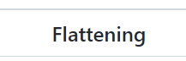
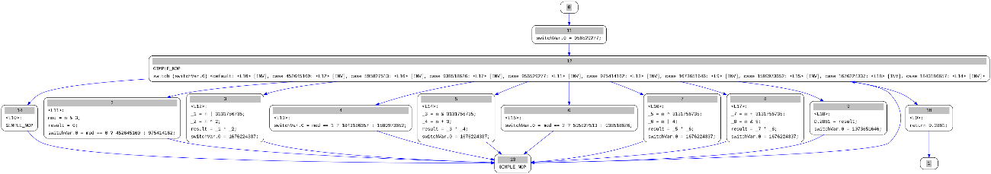
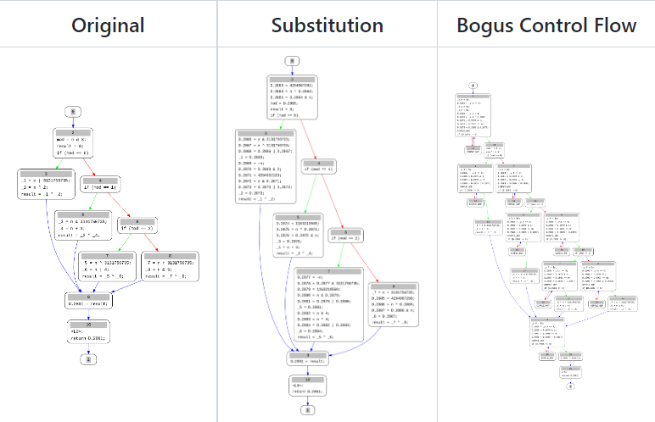
第九章 代码混淆
（1）代码混淆简介 — 种类
（2）机器码混淆
①
②
③
gcc混淆 https://github.com/meme/hellscape
Notes:
代价是什么？

Slide 13

第九章 代码混淆
（1）代码混淆简介 — 工具介绍
（3）混淆器
对JS进行混淆的工具有诸如YUI Compressor，Google Closure Compiler，UglifyJS，JScrambler等
在windows下进行代码混淆的工具
VMProtect，VMP能实现代码虚拟化，将部分或者全部代码使用VMP混淆
将该部分代码转换为自身才能解释执行的代码
按照VMP自身实现的虚拟机架构去解释执行
Notes:
相当于将中文转换为了英文，你只有掌握了英文的词，语法和句，才能看懂英文写的文章

Slide 14
第九章 代码混淆
（1）代码混淆简介 — 工具介绍
OLLVM混淆器
LLVM (Low Level Virtual Machine, 底层虚拟机)，是伊利诺伊大学的一个研究项目
提供了一套中立的中间代码IR和编译基础设施，并围绕这些设施提供了一套全新的编译策略（使得优化能够在编译、连接、运行环境执行过程中，以及安装之后以有效的方式进行）
Obfuscator-LLVM 是一个开源项目
适用于LLVM所支持的所有语言 (C，C++，Objective-C，Ada，Fortran) 和多个指令系统 (x86，x86-64，PowerPC，PowerPC-64，ARM，Thumb，SPARC，Alpha，CellSPU，MIPS，MSP430，SystemZ，Xcore等)
https://llvm.org/
https://github.com/qtfreet00/llvm-obfuscator
https://github.com/0x3f97/ollvm-12.x

Slide 15
第九章 代码混淆
一. 代码混淆简介
二. 花指令混淆
三. SMC代码自修改
四. OLLVM混淆

Slide 16
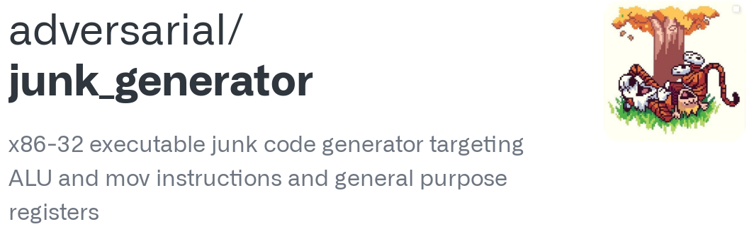
第九章 代码混淆
（2）花指令混淆
花指令原理
花指令通常用来抵御静态分析，通过花指令混淆的程序，会扰乱汇编代码的可读性
在静态分析下，使反汇编器无法正常解析，反编译器无法正常反编译
https://github.com/adversarial/junk_generator

Slide 17
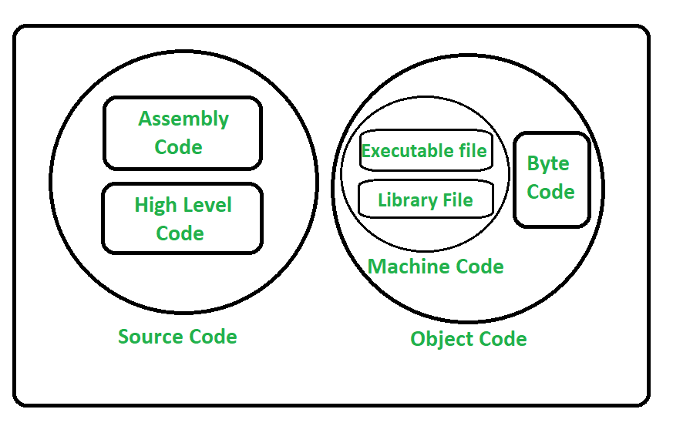
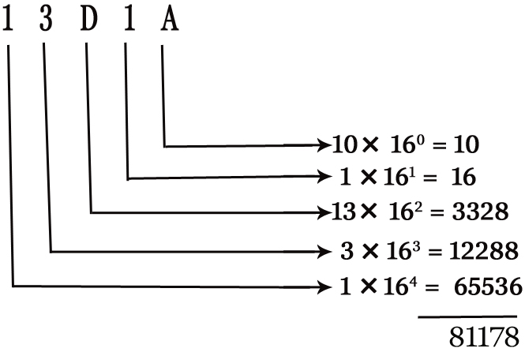
第九章 代码混淆
（2）花指令混淆
知识回顾
汇编代码（Assembly Code）
用人类可读（容易理解的）汇编语言助记符书写的代码
十六进制码（Hexadecimal Code）
用人类可读的十六进制表示的代码
机器码（Machine Code）
用硬件可直接执行运行的二进制码来表示的代码

Slide 18
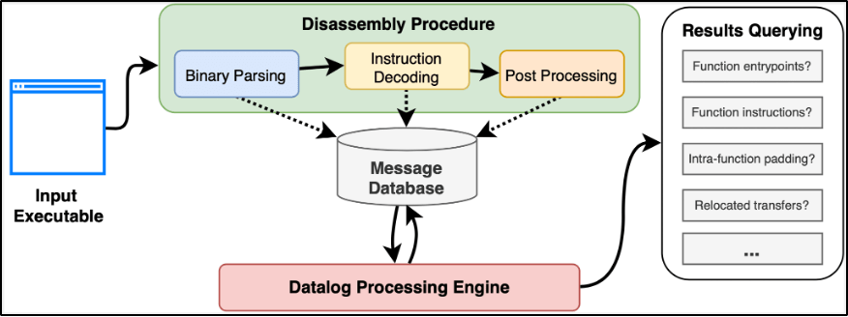
第九章 代码混淆
（2）花指令混淆
两类反汇编算法
线性扫描算法 (Linear Sweep)
递归行进算法 (Recursive Traversal)

Slide 19
第九章 代码混淆
（2）花指令混淆
两类反汇编算法
线性扫描算法(Linear Sweep)
从第一个字节开始，以线性模式扫描整个代码段
将一条指令的结束作为另一条指令的开始，逐条反汇编每条指令，直到完成整个代码段的分析
由于没有考虑代码中可能混有的数据，容易出错
jmp __label
db 0xE8; 插入的数据，形成干扰
__label:
pop eax
jmp __label
call xxxx
…

Slide 20
第九章 代码混淆
（2）花指令混淆
两类反汇编算法
递归行进算法(Recursive Traversal)
对代码可能的执行路径进行扫描
当解码出分支指令后，就把这个分支指令的地址记录下来，并反汇编各个分支中的指令
能够一定程度避免将代码中的数据作为指令解析
但有个前提，所识别的路径为正常可执行路径
xor eax, eax
jz __label
db 0xE8; 插入的数据，形成干扰
__label:
pop eax
xor eax, eax
jz __label
call …
__label:
pop eax

Slide 21
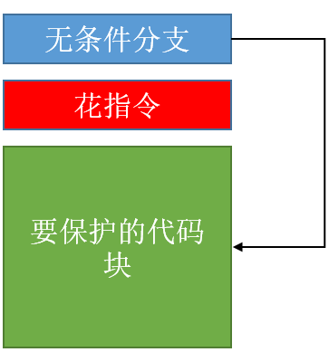
第九章 代码混淆
（2）花指令混淆
花指令原理
在正常的程序中巧妙嵌入数据，使得反汇编器在解析的时候，被误认为是代码而一并解析
通常在在静态分析时，干扰逆向分析
为了正常地实现反汇编和反编译，逆向分析者需要将这些花指令从程序中剔除
这将需要耗费一定的时间和精力
花指令常见实现方案

Slide 22
第九章 代码混淆
（2）花指令混淆
花指令原理
在反汇编的过程中，存在一个数据与代码的区分问题
而不同字节码包含的字节数不同，有单字节指令，也有多字节指令
如果首字节是多字节指令，反汇编器在确定了操作码以后，就会确定该指令包含多少字节码的操作数，将这些字节码反汇编为一条完整的汇编指令
例如，0xE8是x86中call指令的操作码，它后面通常要跟4个字节的操作数
当反汇编器解析到0xE8这个字节码之后，会将后4个字节码连同0xE8一起反汇编为一条完整的 call指令

Slide 23
第九章 代码混淆
（2）花指令混淆
其他常见花指令混淆手段
call, jmp类指令形成的混淆
更改 IDA Pro 识别出的栈指针，破坏栈平衡
更改 IDA Pro 识别出的函数参数个数
Notes:
栈主要用来存放局部变量
程序在读写数据的时候是通过地址查找的；函数调用前后后，需要保持原来的堆栈不变，确保数据（局部变量）的正确寻址

Slide 24
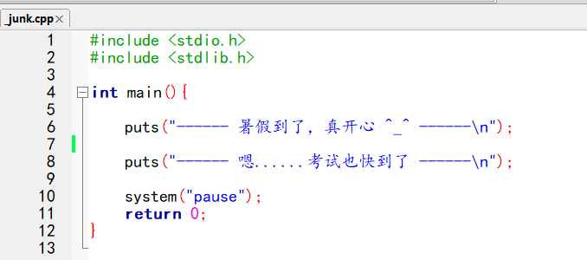
第九章 代码混淆
（2）花指令混淆
1 call，jmp类指令形成的混淆
没有做过任何混淆的程序代码

Slide 25
第九章 代码混淆
（2）花指令混淆
指令说明
（1）call指令混淆
0xE8 后面的四个字节是地址
（2）jmp short类型混淆
0xEB 后面的二个字节是偏移
（3）jmp类型混淆
0xE9 后面的四个字节是偏移

Slide 26
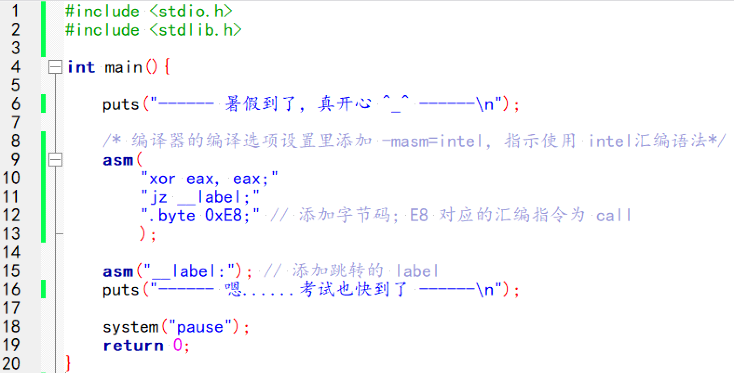
第九章 代码混淆
（2）花指令混淆
（1）CALL指令混淆
call代码进行混淆，混淆源代码(vc6.0 和 gcc)如下
#include<stdio.h>
#include<Windows.h>
int main(int argc,char*argv[])
{
printf("*****************So Let's play a Game!*****************\n");
__asm
{
xor eax,eax
jz __label //jz跳转到下面的__label，导致__emit 0xE8无法执行，即混淆了
__emit 0xE8
}
__label:
printf("*****************So Let's play a Game!*****************\n");
system("pause");
return0;
}
Notes:
__asm 关键字用于调用内联汇编程序，并且可在 C 或 C++ 语句合法时出现。 它不能单独出现。 它必须后跟一个程序集指令、一组括在大括号中的指令或者至少一对空大括号
__emit 可以使数据以代码的形式写入到代码段，也就是shellcode中。用emit就是在当前位置直接插入数据（实际上是指令），一般是用来直接插入汇编里面没有的特殊指令，多数指令可以用asm内嵌汇编来做，没有 必要用emit来做，除非你不想让其它人看懂你的代码。直接插入数据，而不是汇编的助记符，和嵌入式编程的db,dw效果相同。
_emit是伪指令
jz=jump if zero，即零标志为1就跳转，一般与cmp连用，用以判断两数是否相等。jz的另一种写法就是je，je=jump if equal，jz和je的作用是完全一样的

Slide 27
第九章 代码混淆
（2）花指令混淆
说明
CALL指令混淆
call 0xE8 后面的四个字节是地址
__asm (gcc 对应的为 asm) 关键字用于调用内联汇编程序，并且可在 C 或 C++ 语句合法时出现
__emit (gcc 对应的为 .byte) 可以使数据以代码的形式写入到代码段，也就是shellcode中
用emit就是在当前位置直接插入数据（实际上是指令），一般是用来直接插入汇编里面没有的特殊指令

Slide 28
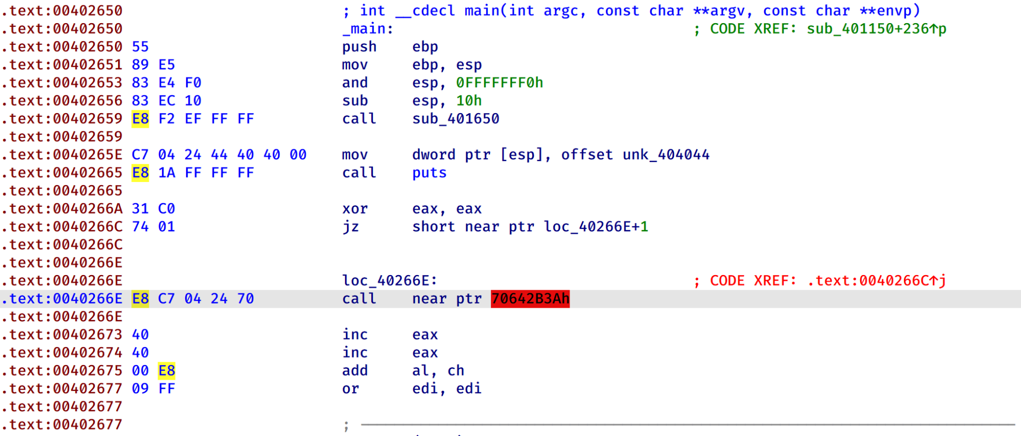
第九章 代码混淆
（2）花指令混淆
修改后的程序，IDA已经无法正常进行反编译（快捷键F5），成功地实现了混淆IDA反编译的作用。
显示机器码：Options→ General→Disassembly→ Number of opcode bytes (non-graph) 8

Slide 29
第九章 代码混淆
（2）花指令混淆
原理分析
反汇编器的一种反汇编算法是线性扫描算法，当IDA解析到0xE8的时候，自动与其后4个字节码组成了一个call指令，从而混淆了代码
E8后面需要4个字节，由于程序解析多字节指令时，区分不了数据和代码产生的错误

Slide 30
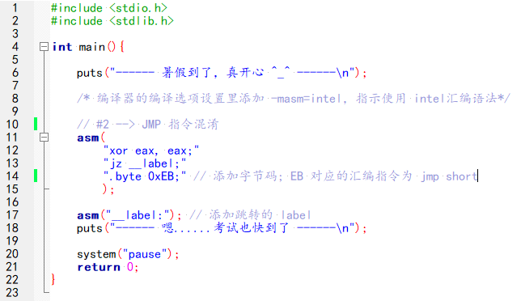
第九章 代码混淆
（2）花指令混淆
（2） jmp short类型混淆
接着看看jmp short类型混淆 (vc6.0 和 gcc)
#include<stdio.h>
#include<Windows.h>
int main(int argc,char*argv[])
{
printf("*****************So Let's play a Game!*****************\n");
__asm
{
xor eax,eax
jz __label
__emit 0xEB
}
__label:
printf("*****************So Let's play a Game!*****************\n");
system("pause");
return0;
}

Slide 31
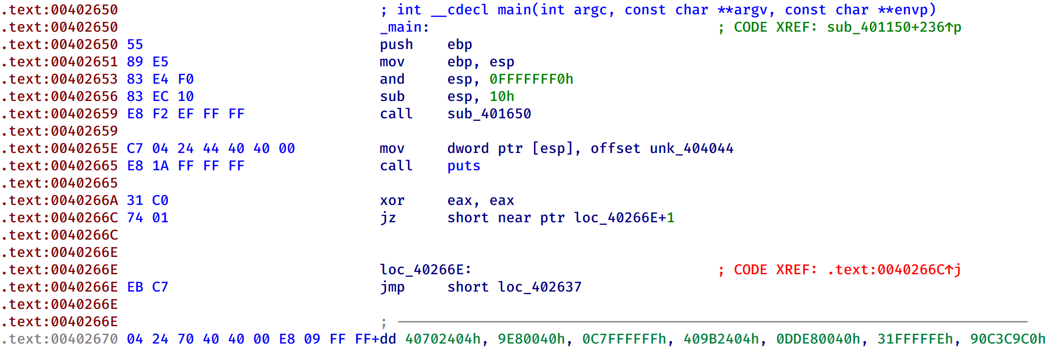
第九章 代码混淆
（2）花指令混淆
修改后的程序，IDA已经无法正常进行反编译（快捷键F5），成功地实现了混淆IDA反编译的作用
jmp short类型混淆，0xEB 后面的1个字节是偏移
IDA解析到0xEB的时候，自动与其后1个字节码组成一个jmp short 偏移地址指令，从而混淆代码

Slide 32
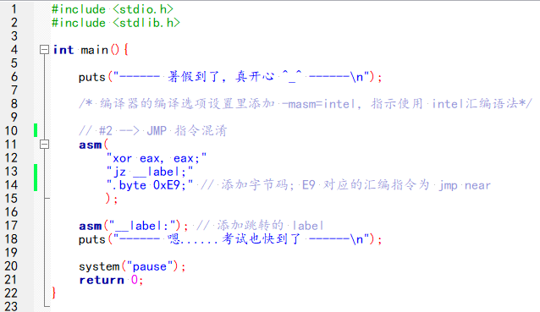
第九章 代码混淆
（2）花指令混淆
（3）jmp 类型混淆 (vc6.0 和 gcc）
#include<stdio.h>
#include<Windows.h>
int main(int argc,char*argv[])
{
printf("*****************So Let's play a Game!*****************\n");
__asm
{
xor eax,eax
jz __label
__emit 0xE9
}
__label:
printf("*****************So Let's play a Game!*****************\n");
system("pause");
return0;
}

Slide 33
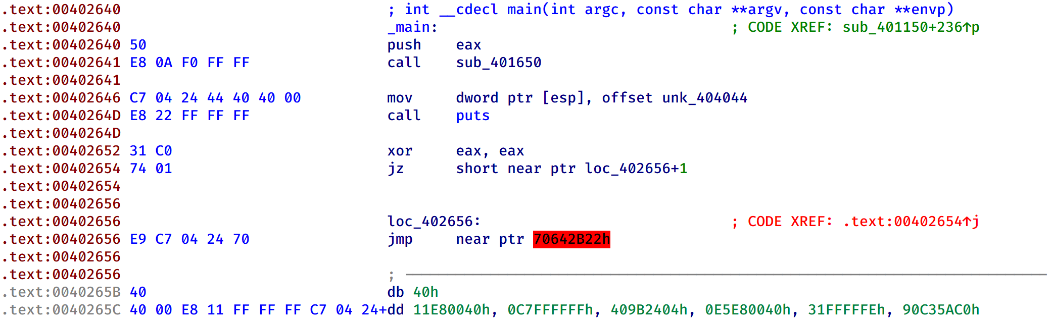
第九章 代码混淆
（2）花指令混淆
0xE9 后面4个字节偏移
线性扫描解析多字节指令时，将无法区分数据和代码
IDA解析到0xE9的时候，自动与其后4个字节码组成一个jmp near 偏移地址指令，从而混淆代码

Slide 34
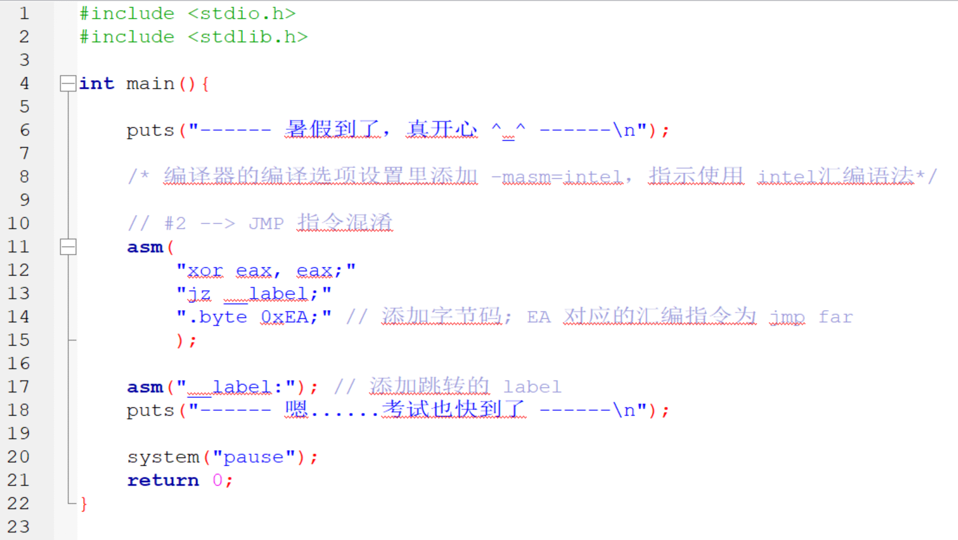
第九章 代码混淆
（2）花指令混淆
（3）jmp 类型混淆 (vc6.0 和 gcc）
#include<stdio.h>
#include<Windows.h>
int main(int argc,char*argv[])
{
printf("*****************So Let's play a Game!*****************\n");
__asm
{
xor eax,eax
jz __label
__emit 0xEA
}
__label:
printf("*****************So Let's play a Game!*****************\n");
system("pause");
return0;
}

Slide 35
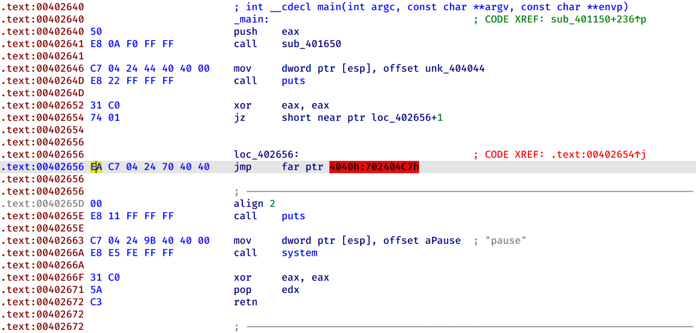
第九章 代码混淆
（2）花指令混淆
0xEA 后面6个字节的绝对地址
线性扫描解析多字节指令时，将无法区分数据和代码
IDA解析到0xEA的时候，自动与其后6个字节码组成一个 jmp far 绝对地址指令，从而混淆代码

Slide 36
第九章 代码混淆
（2）花指令混淆
常见 jmp 指令形式：
jmp short (段内短转移, IP修改范围：-128~127)
jmp near (段内近转移, IP修改范围：-32768~32767)
jmp far (段间转移)
Opcode | Mnemonic | Description
EB cb | JMP rel8 | Jump short, relative, displacement relative to next instruction.
E9 cw | JMP rel16 | Jump near, relative, displacement relative to next instruction.
E9 cd | JMP rel32 | Jump near, relative, displacement relative to next instruction.
FF /4 | JMP r/m16 | Jump near, absolute indirect, address given in r/m16.
FF /4 | JMP r/m32 | Jump near, absolute indirect, address given in r/m32.
EA cd | JMP ptr16:16 | Jump far, absolute, address given in operand.
EA cp | JMP ptr16:32 | Jump far, absolute, address given in operand.
FF /5 | JMP m16:16 | Jump far, absolute indirect, address given in m16:16.
FF /5 | JMP m16:32 | Jump far, absolute indirect, address given in m16:32.

Slide 37

第九章 代码混淆
（2）花指令混淆
如何反混淆？
让这些机器码不起作用：
直接删除，可能会改变地址偏移等信息（call 指令，jmp指令等），引发程序运行错误
替换成无作用的指令，如 nop (机器码 0x90，No Operation)
填充替换到原来指令所占的字节空间
Notes:
打开 IDA Pro 演示去花操作

Slide 38
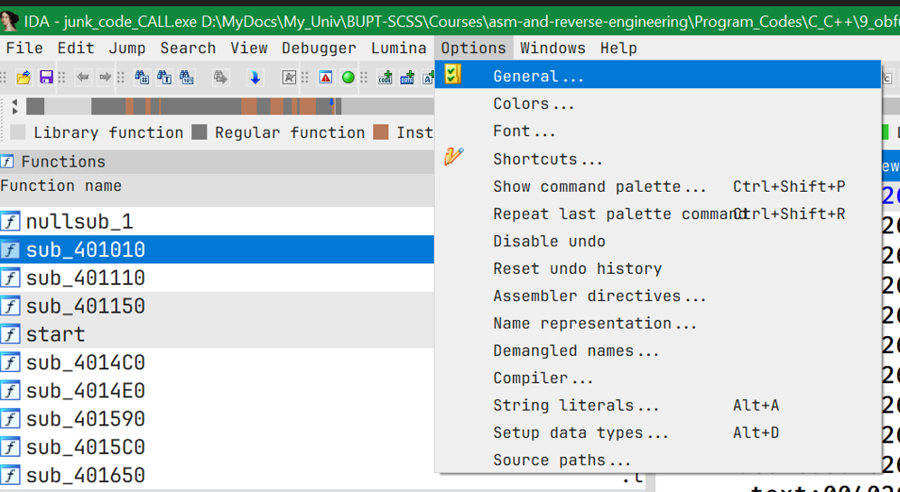
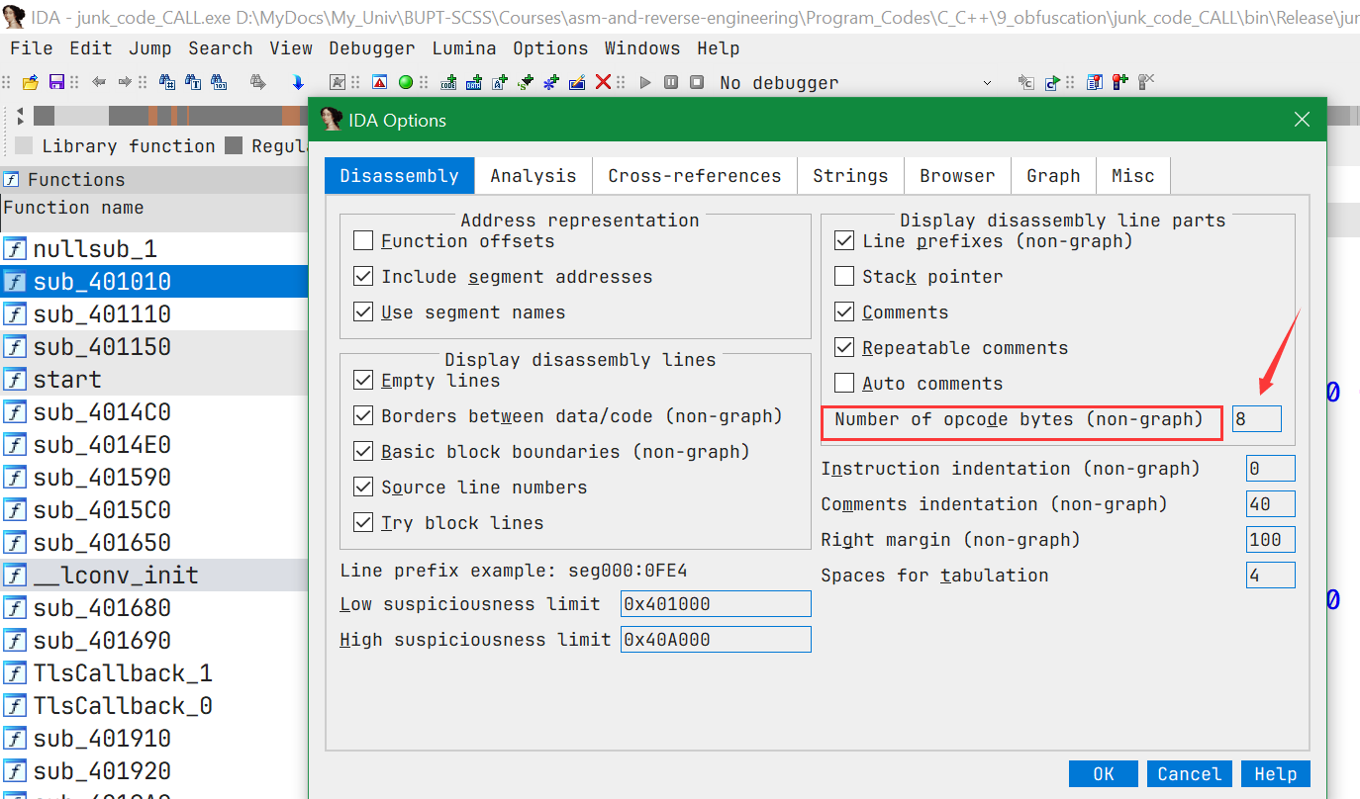
第九章 代码混淆
（2）花指令混淆
反混淆方法
以Call指令混淆为例
显示的字节码数量Number of Opcode bytes : 改为8

Slide 39
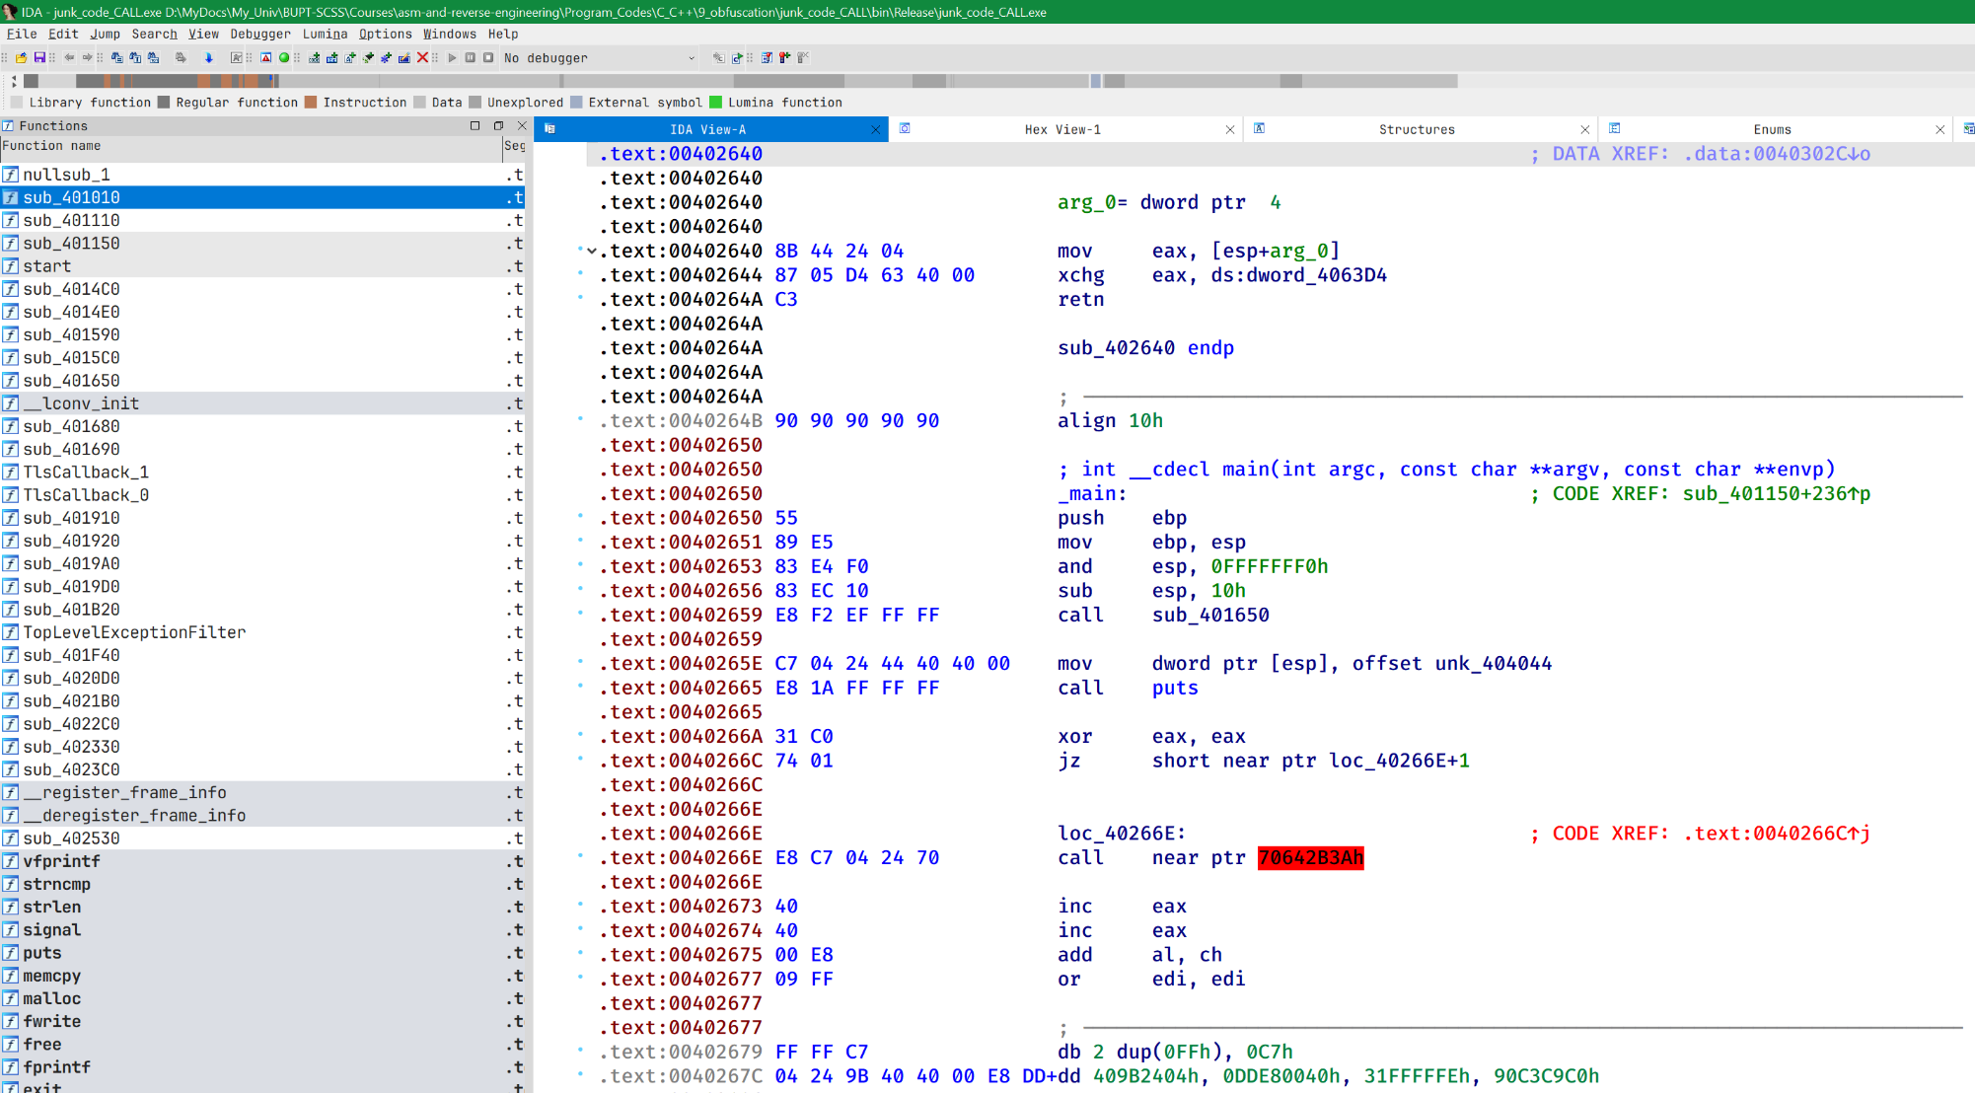
第九章 代码混淆
（2）花指令混淆
此时尝试按 F5 执行反编译，发现 IDA Pro 并没有任何的反映

Slide 40
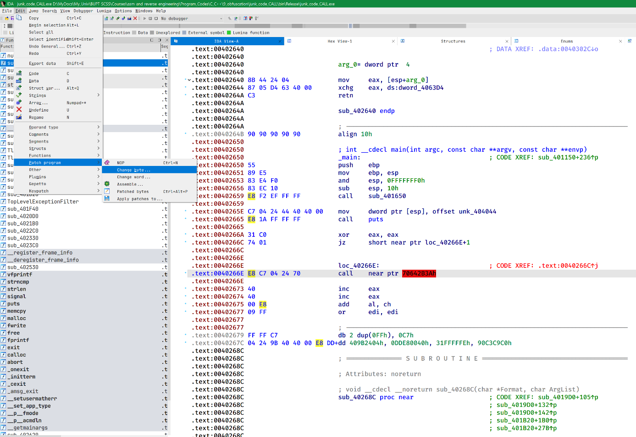
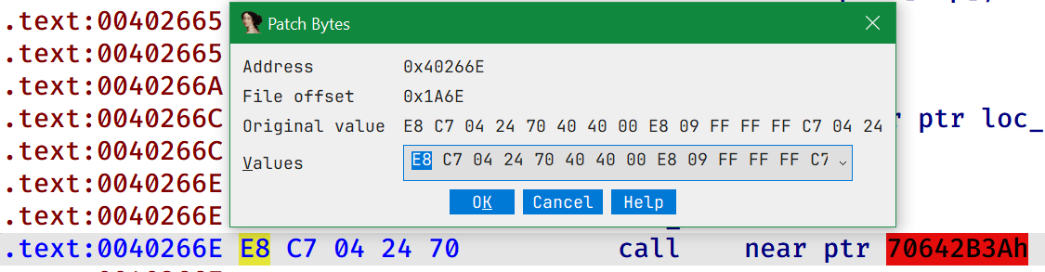
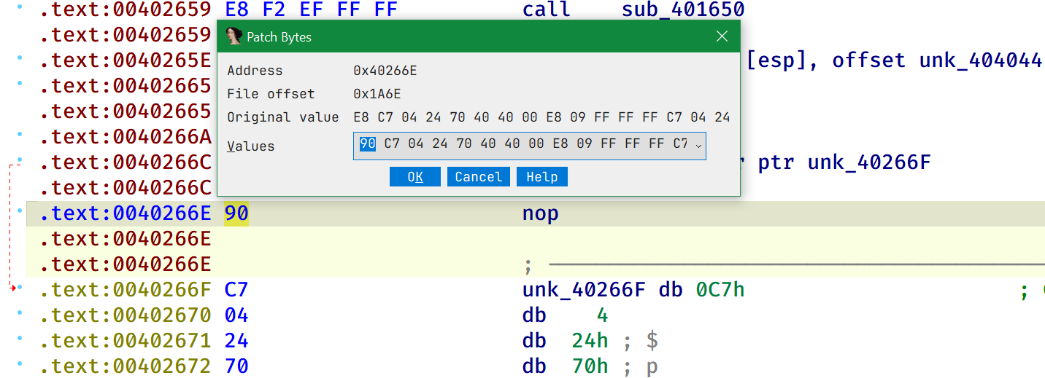
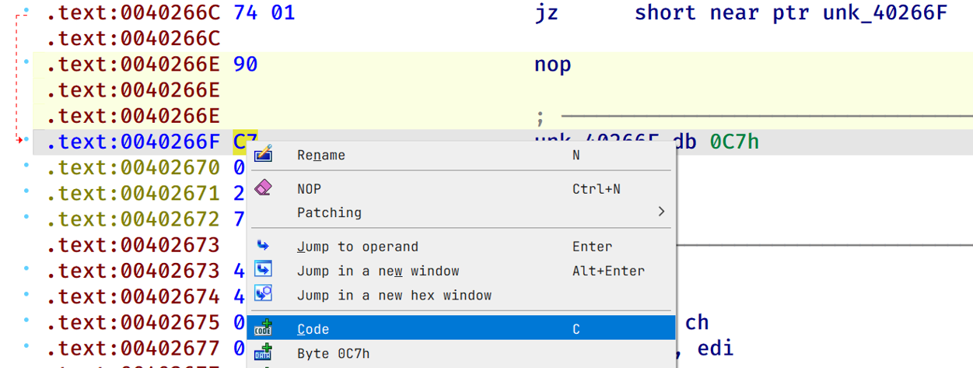
第九章 代码混淆
（2）花指令混淆
反混淆方法
E8→90

Slide 41
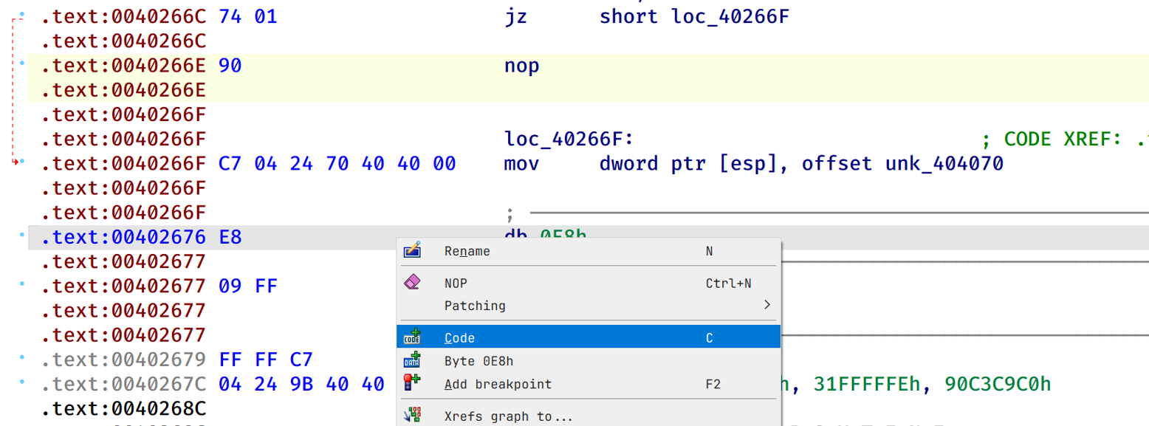
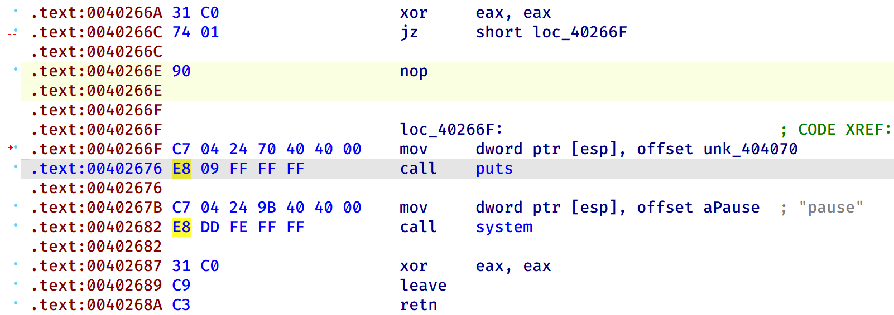
第九章 代码混淆
（2）花指令混淆
反混淆方法
E8→90

Slide 42
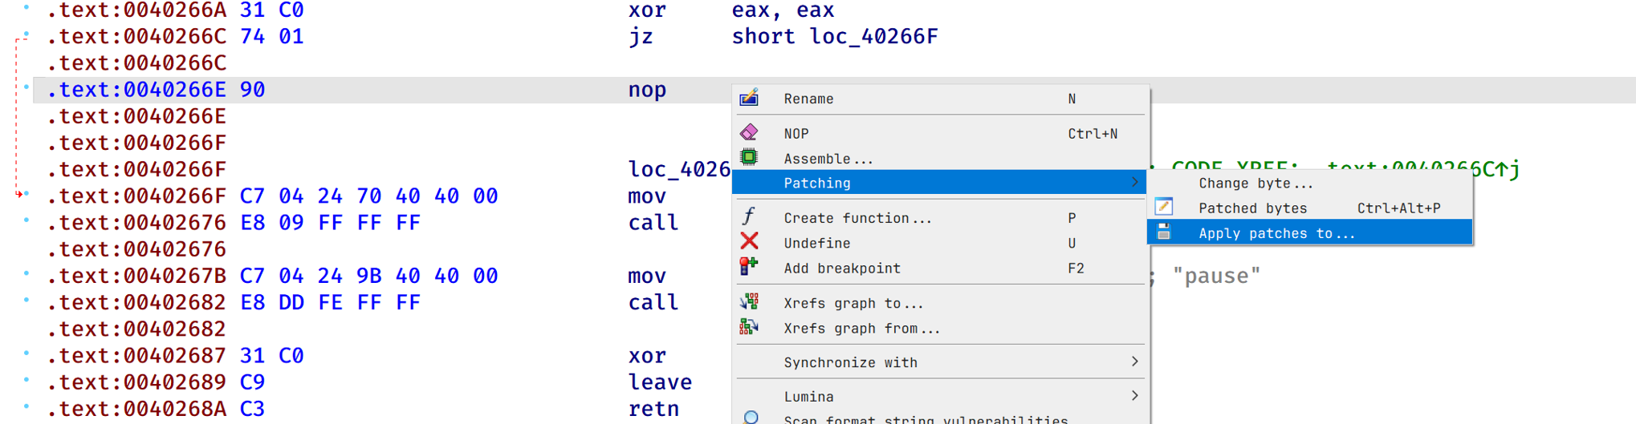
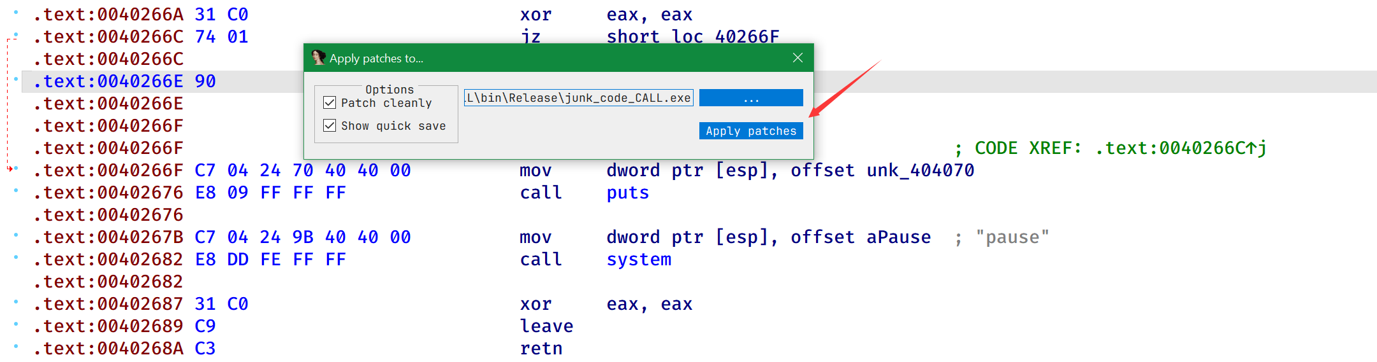
第九章 代码混淆
（2）花指令混淆
反混淆方法
Apply patches

Slide 43
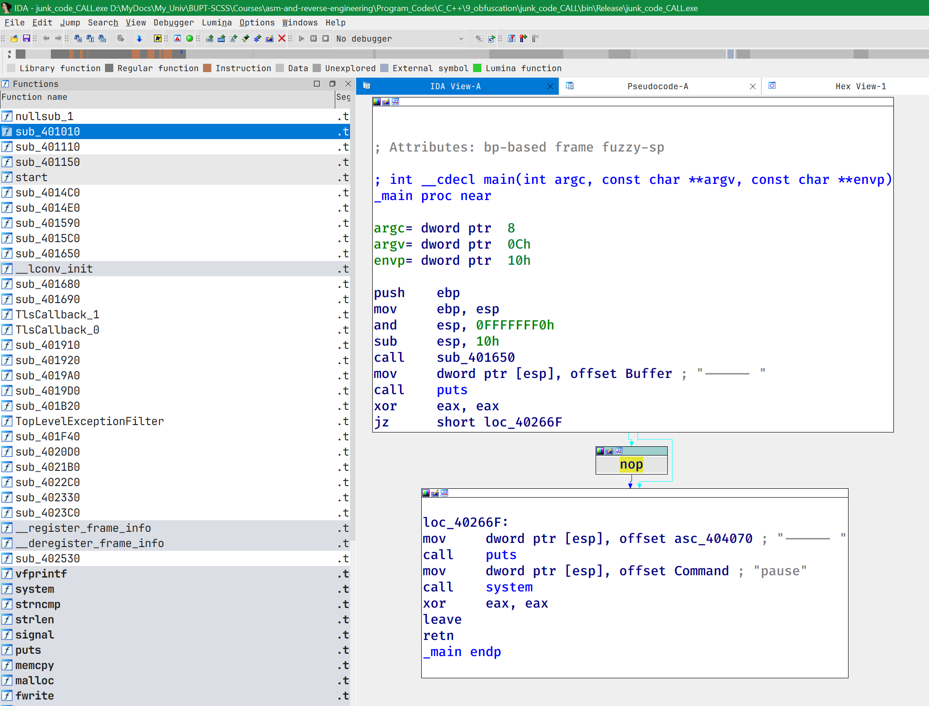
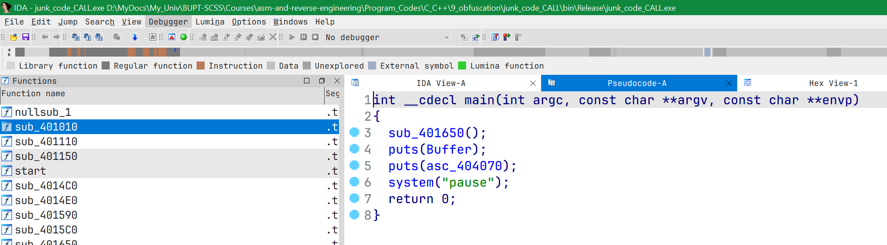
第九章 代码混淆
（2）花指令混淆
关闭后重新打开，即可正常 F5 反编译

Slide 44
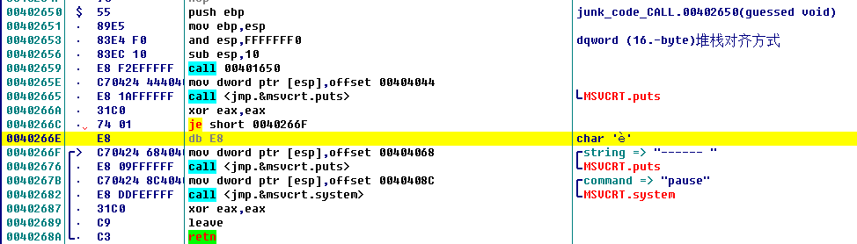
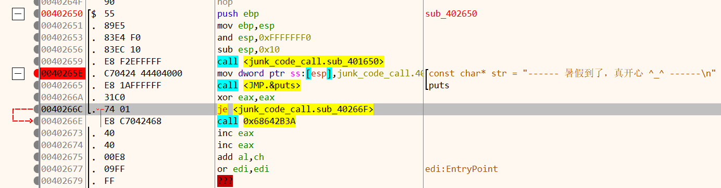
第九章 代码混淆
（2）花指令混淆
用OD (V2.01) 来进行调试看看 (xdbg 好像不成功)
其使用的递归行进扫描算法
0x0040266E处的E8，已经成功被表示为数据 db
Notes:
Titan Engine 好像不行

Slide 45
第九章 代码混淆
（2）花指令混淆
使用递归行进扫描的OD，成功识别出花指令
递归行进扫描中对于任一条控制转移指令，其转移的目的地址都要能确定
要迷惑这类反汇编器，只需要让其转移的地址不确定即可，创建一个指向无效数据地址的汇编语句

Slide 46
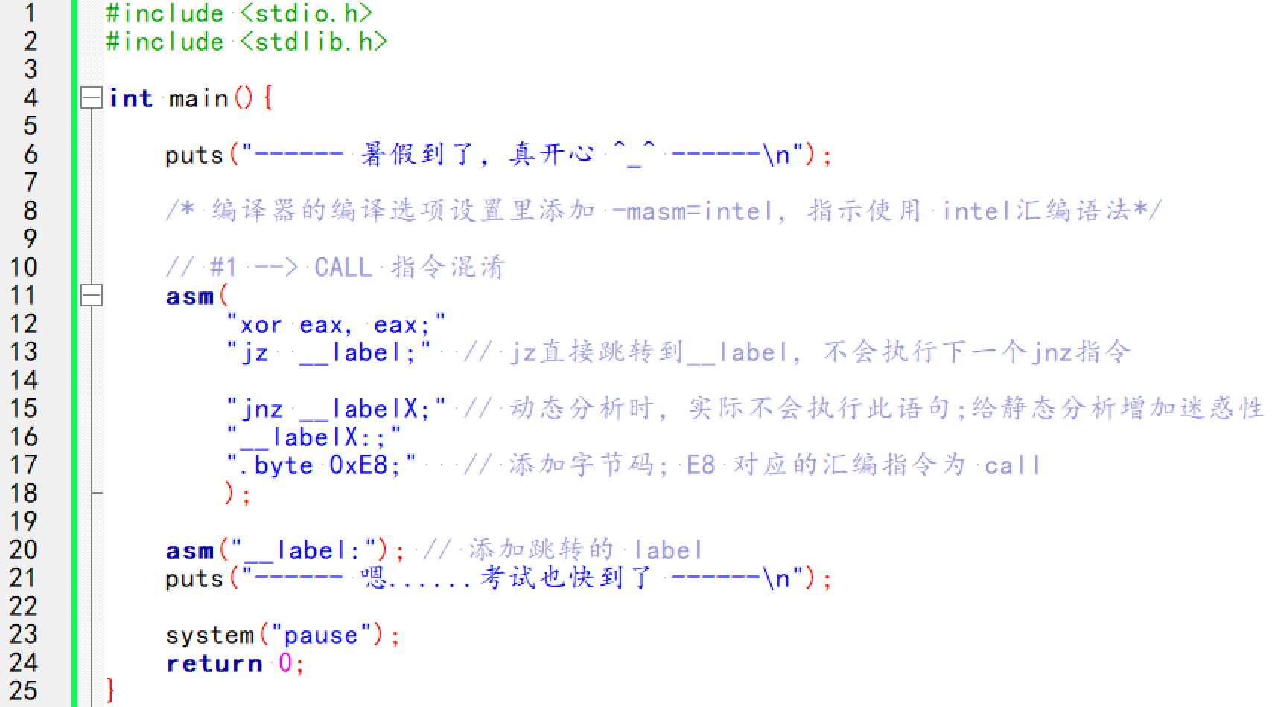
第九章 代码混淆
（2）花指令混淆
迷惑使用递归行进算法的xdbg (vc6.0 和 gcc)
#include<stdio.h>
#include<Windows.h>
int main(int argc,char*argv[])
{
printf("*****************So Let's play a Game!*****************\n");
__asm
{
xor eax,eax
jz __label //jz直接跳转到__label，不会执行下一个jnz指令
jnz __label2 //动态实际不会执行此语句，只是在给静态分析增加迷惑性
__label2:
__emit 0xE8
}
__label:
printf("*****************So Let's play a Game!*****************\n");
system("pause");
return0;
}

Slide 47
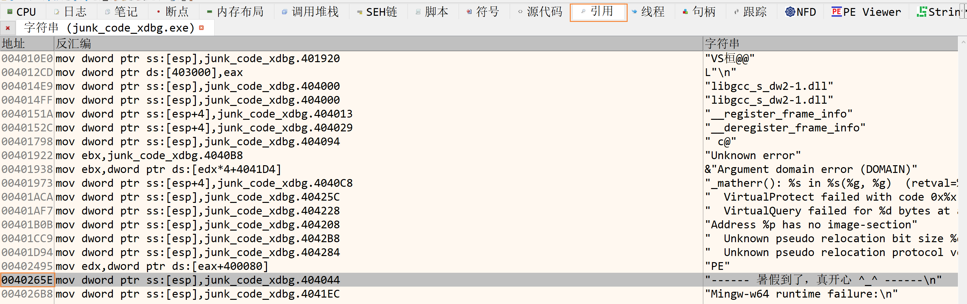
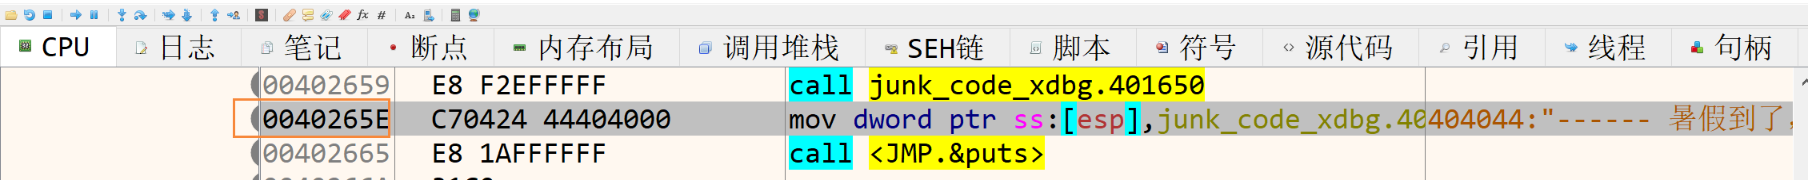
第九章 代码混淆
（2）花指令混淆
用xdbg打开，查找显示的字符串，快速定位至关键代码附近
双击跳转

Slide 48
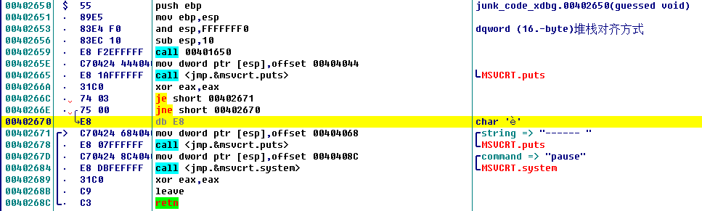
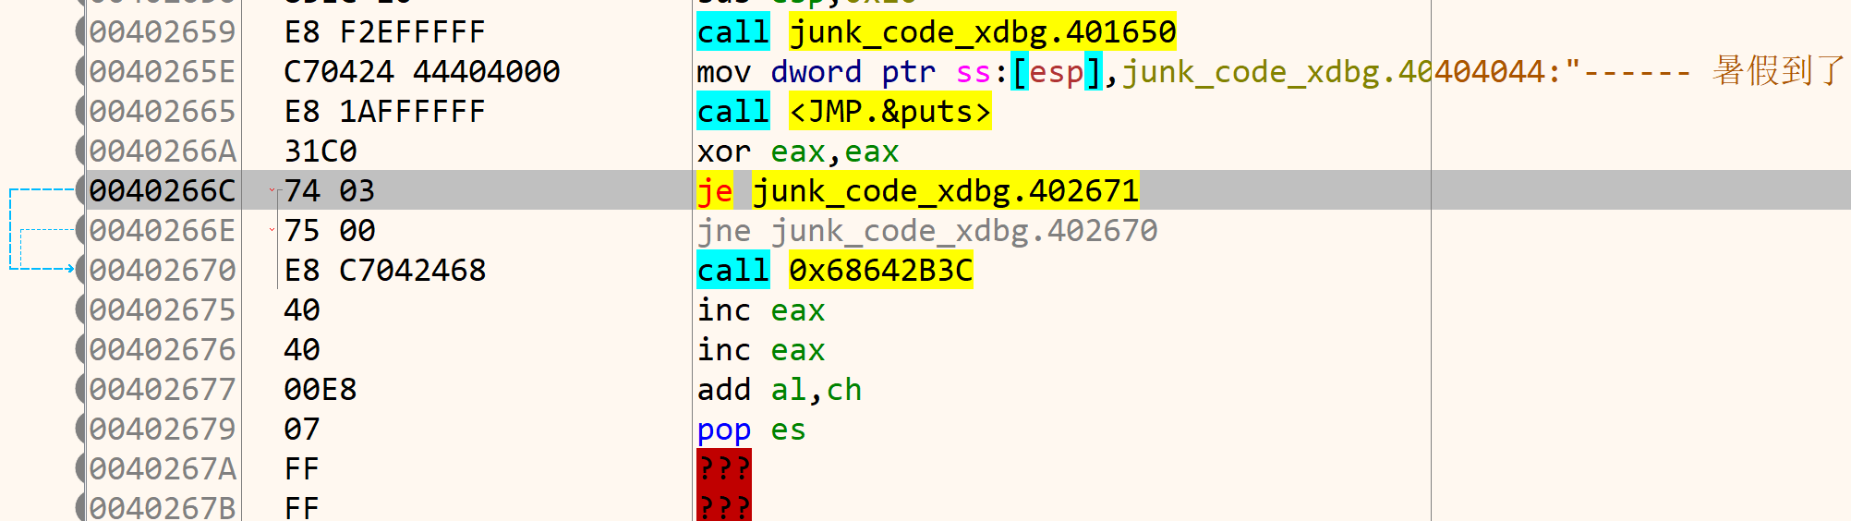
第九章 代码混淆
（2）花指令混淆
创建了一个控制转移指令jnz，让其指向我们的无效数据 0xE8
OllyDbg V2.01 版本，好像也能抵抗住这种花指令
0x0040266C处 je 跳转至 0x00402671 的位置；而 0x0040266E处 jne 跳转至 0x00402670 的位置
两处控制跳转指令，实际均指向同一条汇编指令，使得混淆成功
Notes:
OllyDbg V2.01 版本，好像也能抵抗住这种花指令

Slide 49
第九章 代码混淆
（2）花指令混淆
常见花指令混淆手段
call, jmp类指令形成的混淆
更改 IDA Pro 识别出的栈指针，破坏栈平衡
更改 IDA Pro 识别出的函数参数个数
Notes:
栈主要用来存放局部变量
程序在读写数据的时候是通过地址查找的；函数调用前后后，需要保持原来的堆栈不变，确保数据（局部变量）的正确寻址

Slide 50
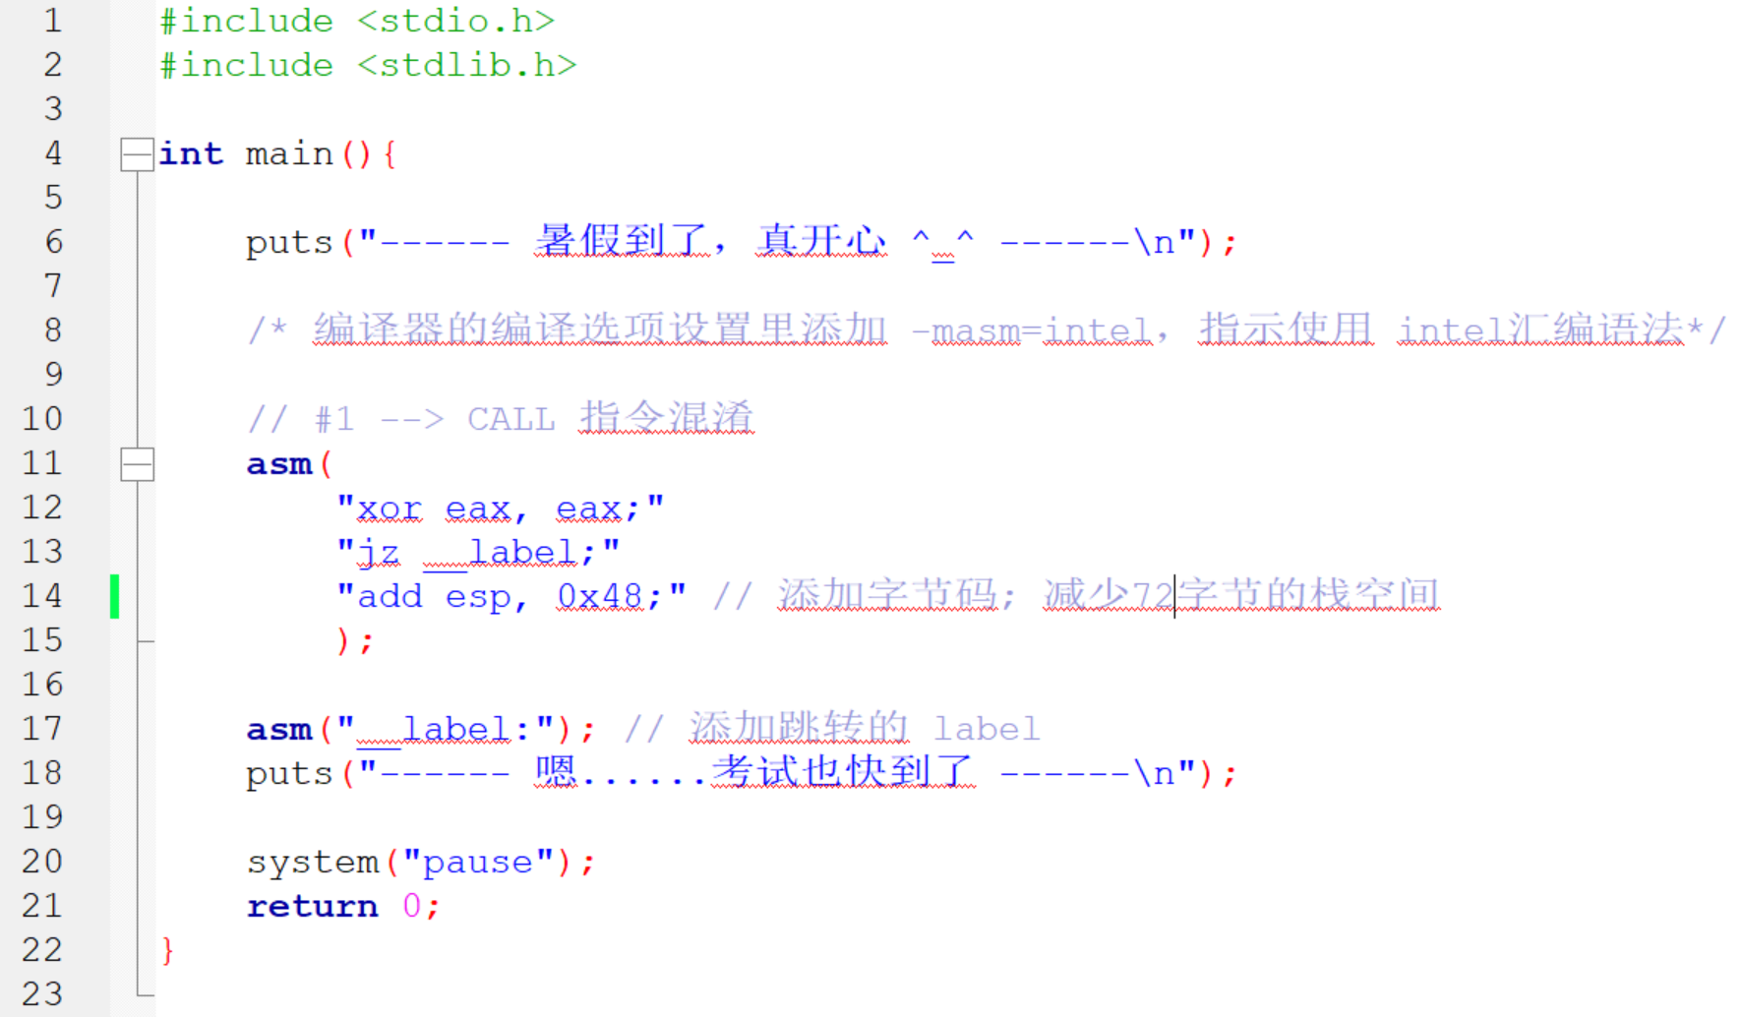
第九章 代码混淆
（2）花指令混淆
2 更改IDA识别的栈指针，破坏栈平衡 (gcc)

Slide 51
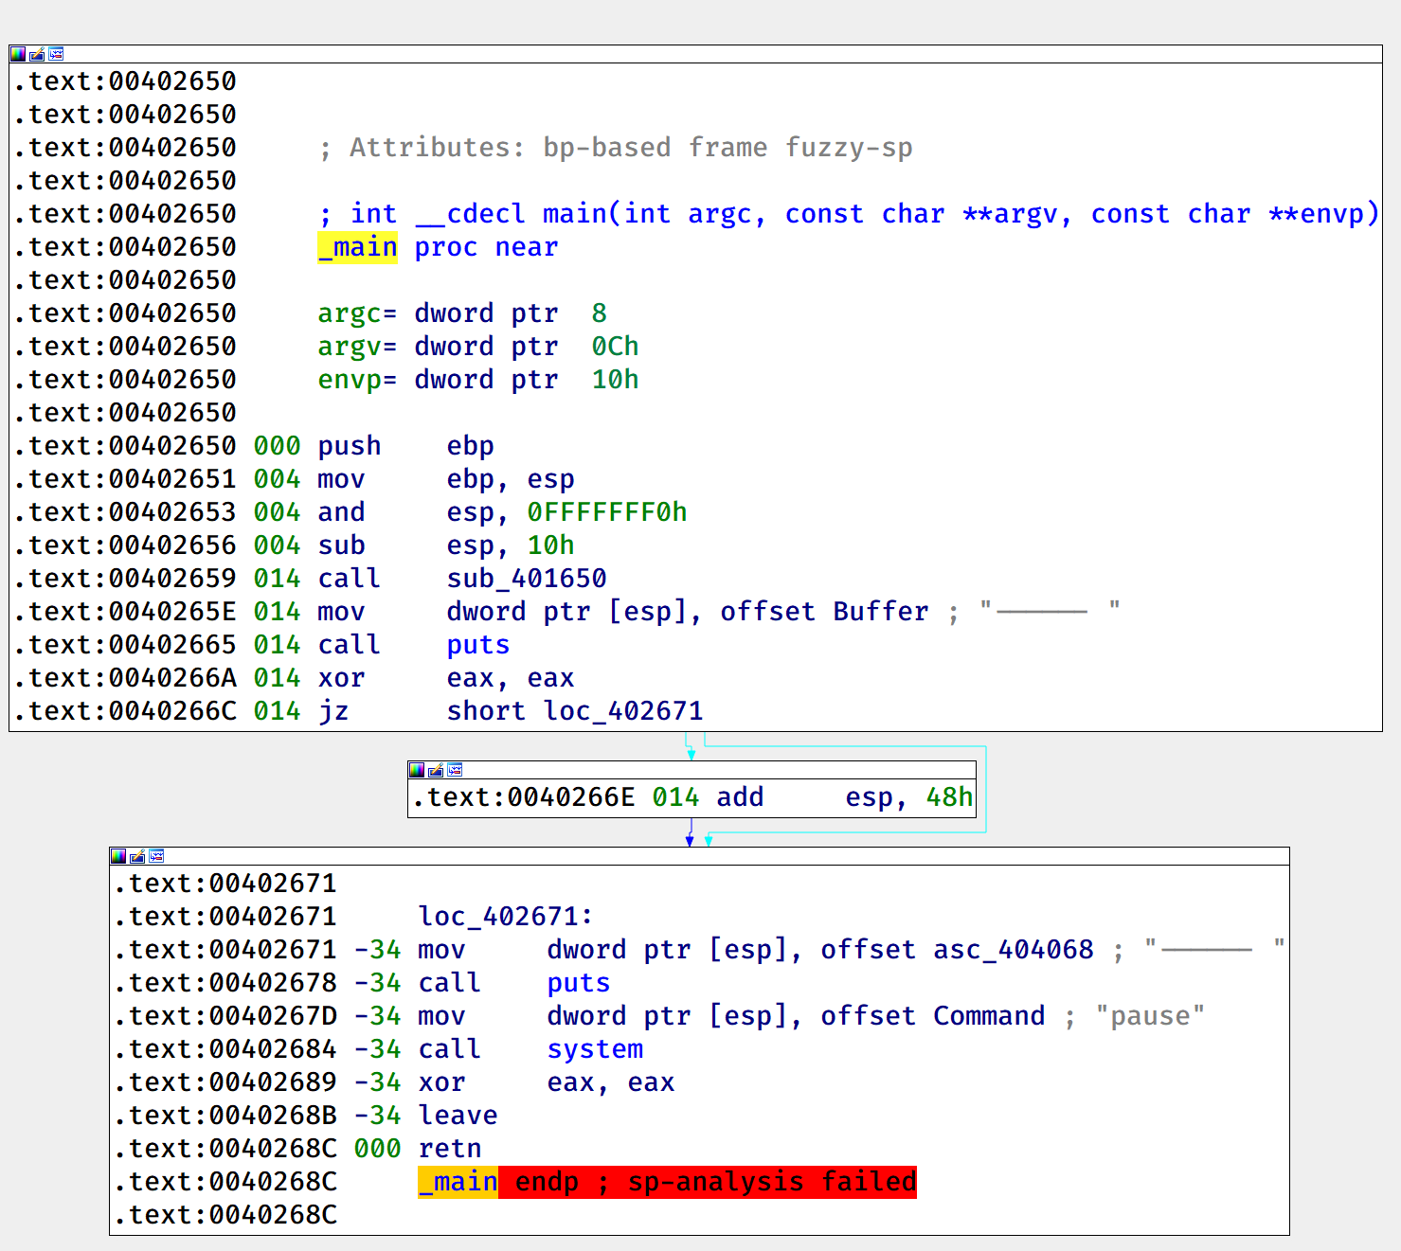
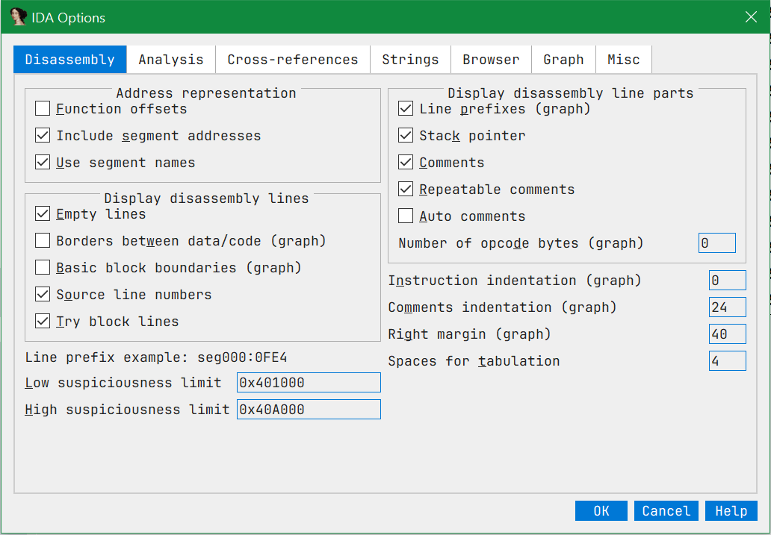
第九章 代码混淆
（2）花指令混淆
Option→general→选中stack pointer，可以查看栈帧的偏移地址

Slide 52
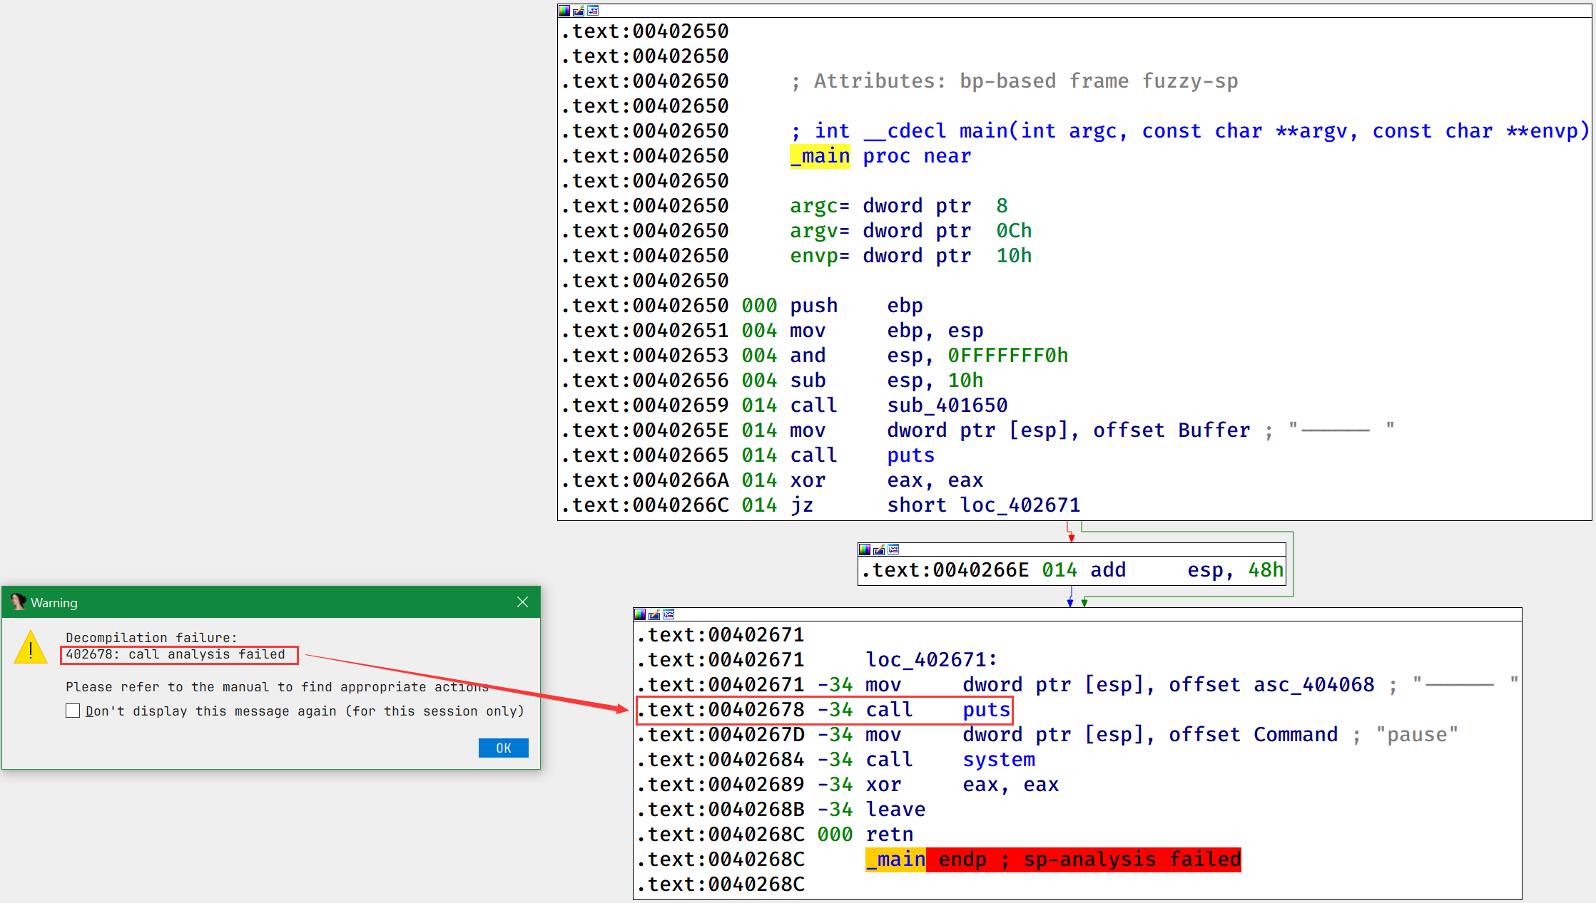
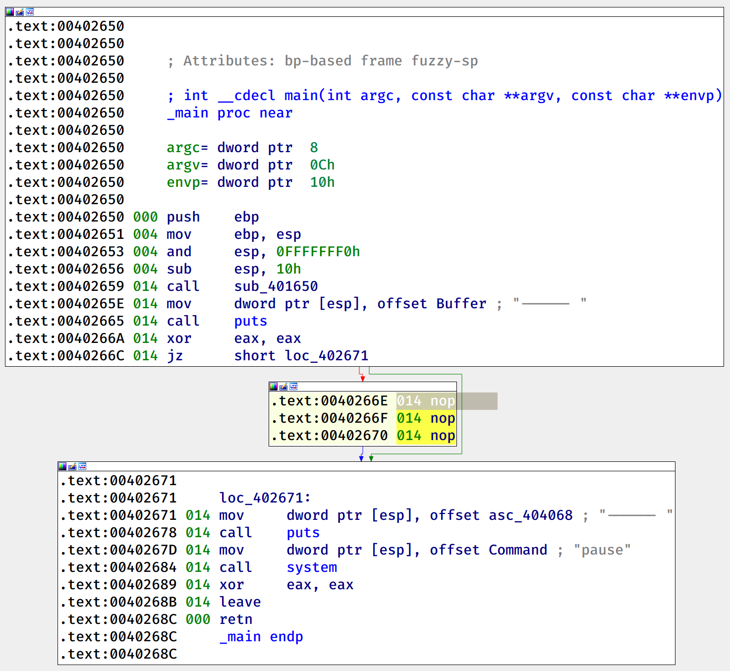
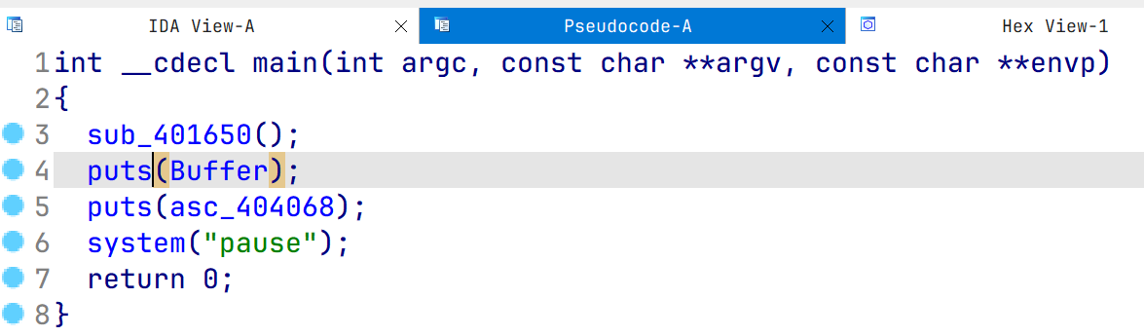
第九章 代码混淆
（2）花指令混淆
按F5执行反编译，提示对0x402678处的函数调用分析失败：“402678：call analysis failed”
误解析栈的内存空间为负
当NOP掉“add esp,0x48”以后，栈指针即可恢复正常
选定 40266E 行
右键→NOP
F5
Notes:
ESP <= EBP
ESP → 变小时，栈的内存空间变大

Slide 53
第九章 代码混淆
（2）花指令混淆
常见花指令混淆手段
call, jmp类指令形成的混淆
更改 IDA Pro 识别出的栈指针，破坏栈平衡
更改 IDA Pro 识别出的函数参数个数
Notes:
栈主要用来存放局部变量
程序在读写数据的时候是通过地址查找的；函数调用前后后，需要保持原来的堆栈不变，确保数据（局部变量）的正确寻址

Slide 54
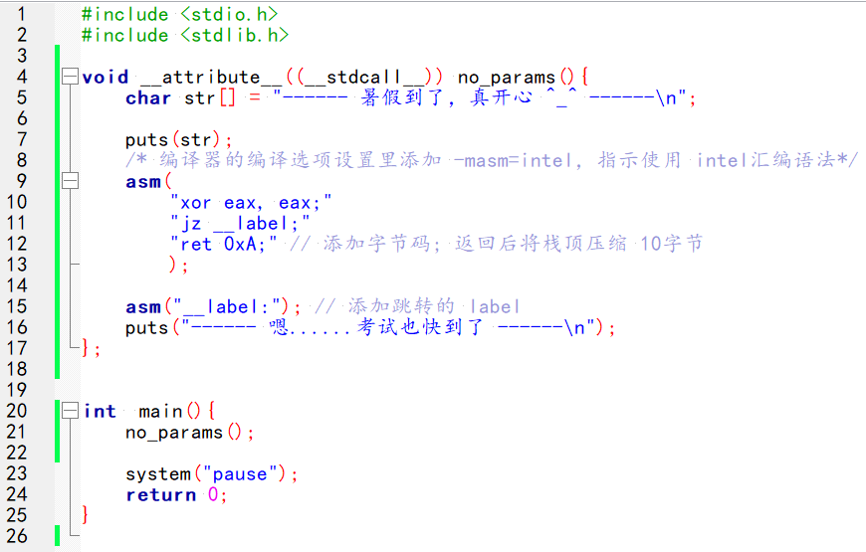
第九章 代码混淆
（2）花指令混淆
3 更改IDA识别的函数参数个数 （gcc）
Notes:
__stdcall 是C++的标准调用方式，由被调用函数自己来恢复堆栈

Slide 55
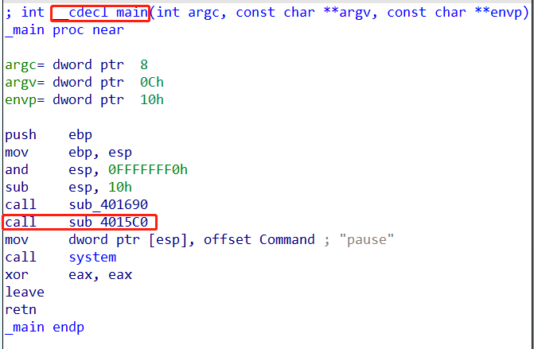
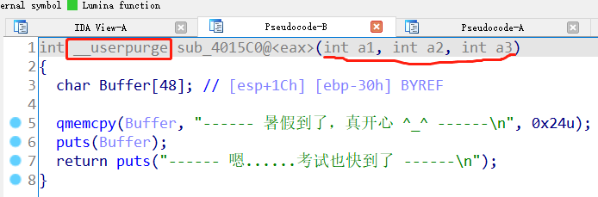
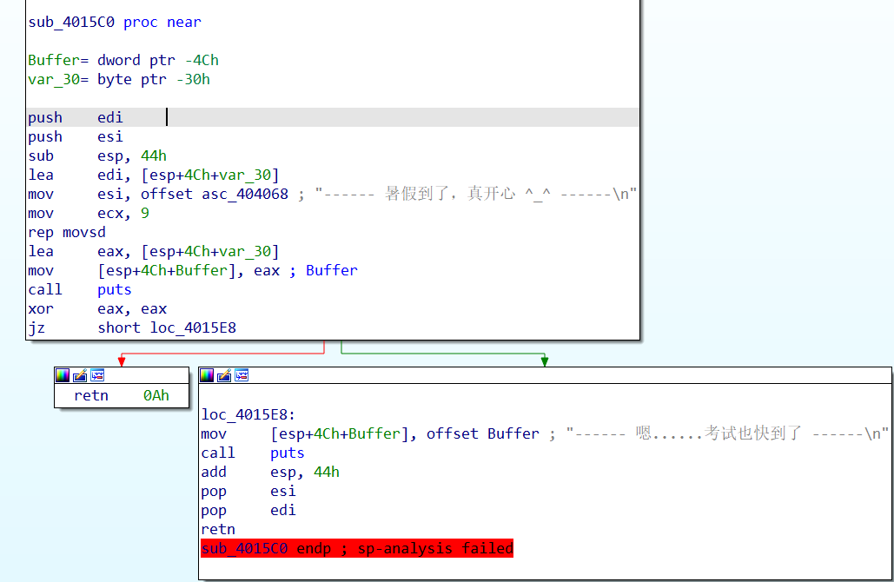
第九章 代码混淆
（2）花指令混淆
IDA Pro 7.5 反编译结果
__userpurge 表示由被调用者清理堆栈
修复代码，只需要将
ret 0xA NOP掉即可
Notes:
__userpurge 表示由被调用者清理堆栈

Slide 56
第九章 代码混淆
（2）花指令混淆
花指令绝不仅仅限于此，通过巧妙地构造数据，在静态分析下，能够让正常的程序产生奇妙的变化
课后，可以尝试组合这些混淆方式，应用到自己开发的程序当中，体验代码混淆带来的乐趣

Slide 57
第九章 代码混淆
一. 代码混淆简介
二. 花指令混淆
三. SMC代码自修改
四. OLLVM混淆

Slide 58
第九章 代码混淆
（3）SMC代码自修改
1.SMC原理
2.逆向分析

Slide 59
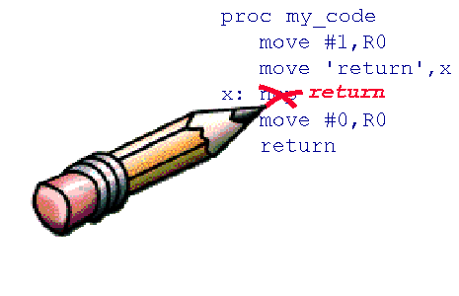
第九章 代码混淆
（3）SMC代码自修改 — 原理
1.SMC原理
SMC (Self-Modifying Code)
在真正执行某一段代码时，程序会对自身的该段代码进行自修改，只有在修改后的代码才是可汇编，可执行的
在程序未对该段代码进行修改之前，在静态分析状态下，均是不可读的字节码，IDA之类的反汇编器无法识别程序的正常逻辑

Slide 60
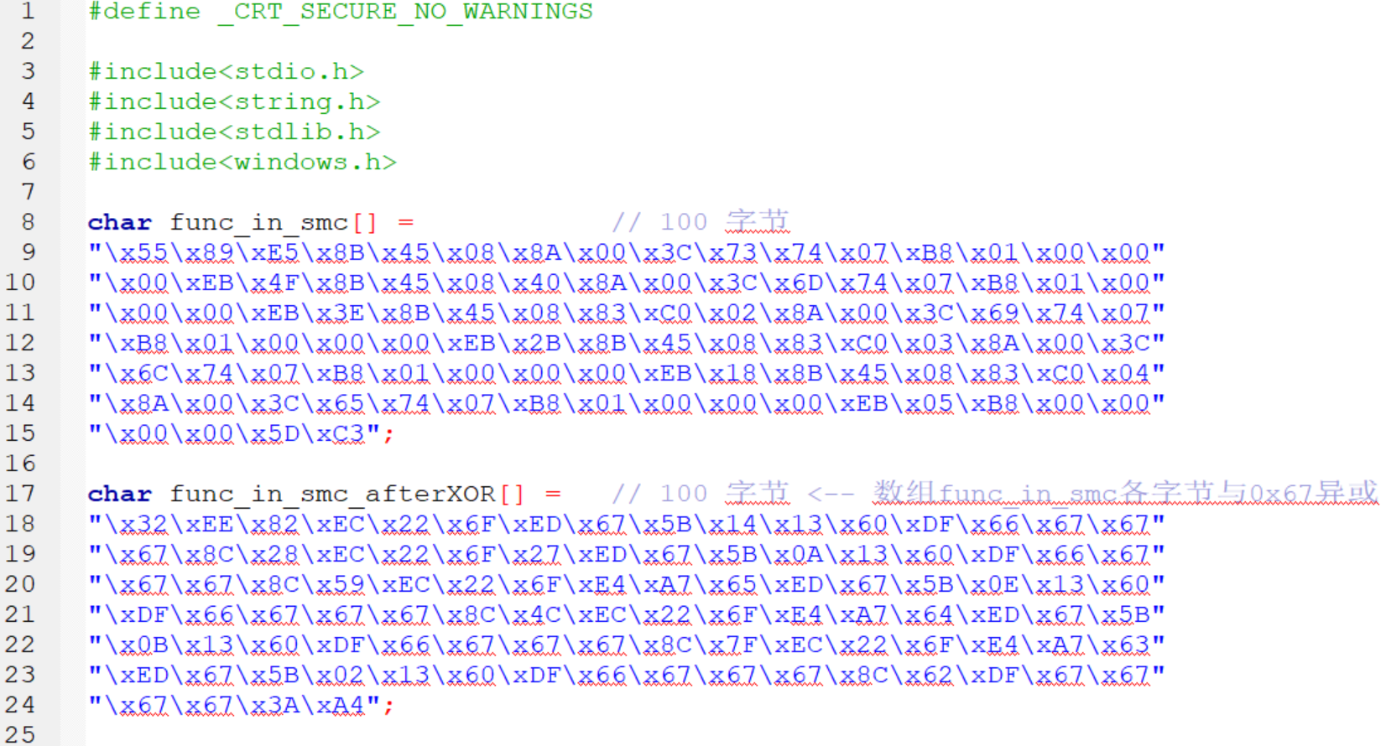
第九章 代码混淆
（3）SMC代码自修改 — 原理
SMC示例代码 （gcc）
通过先解密代码块，后执行的方式让大家来了解SMC

Slide 61
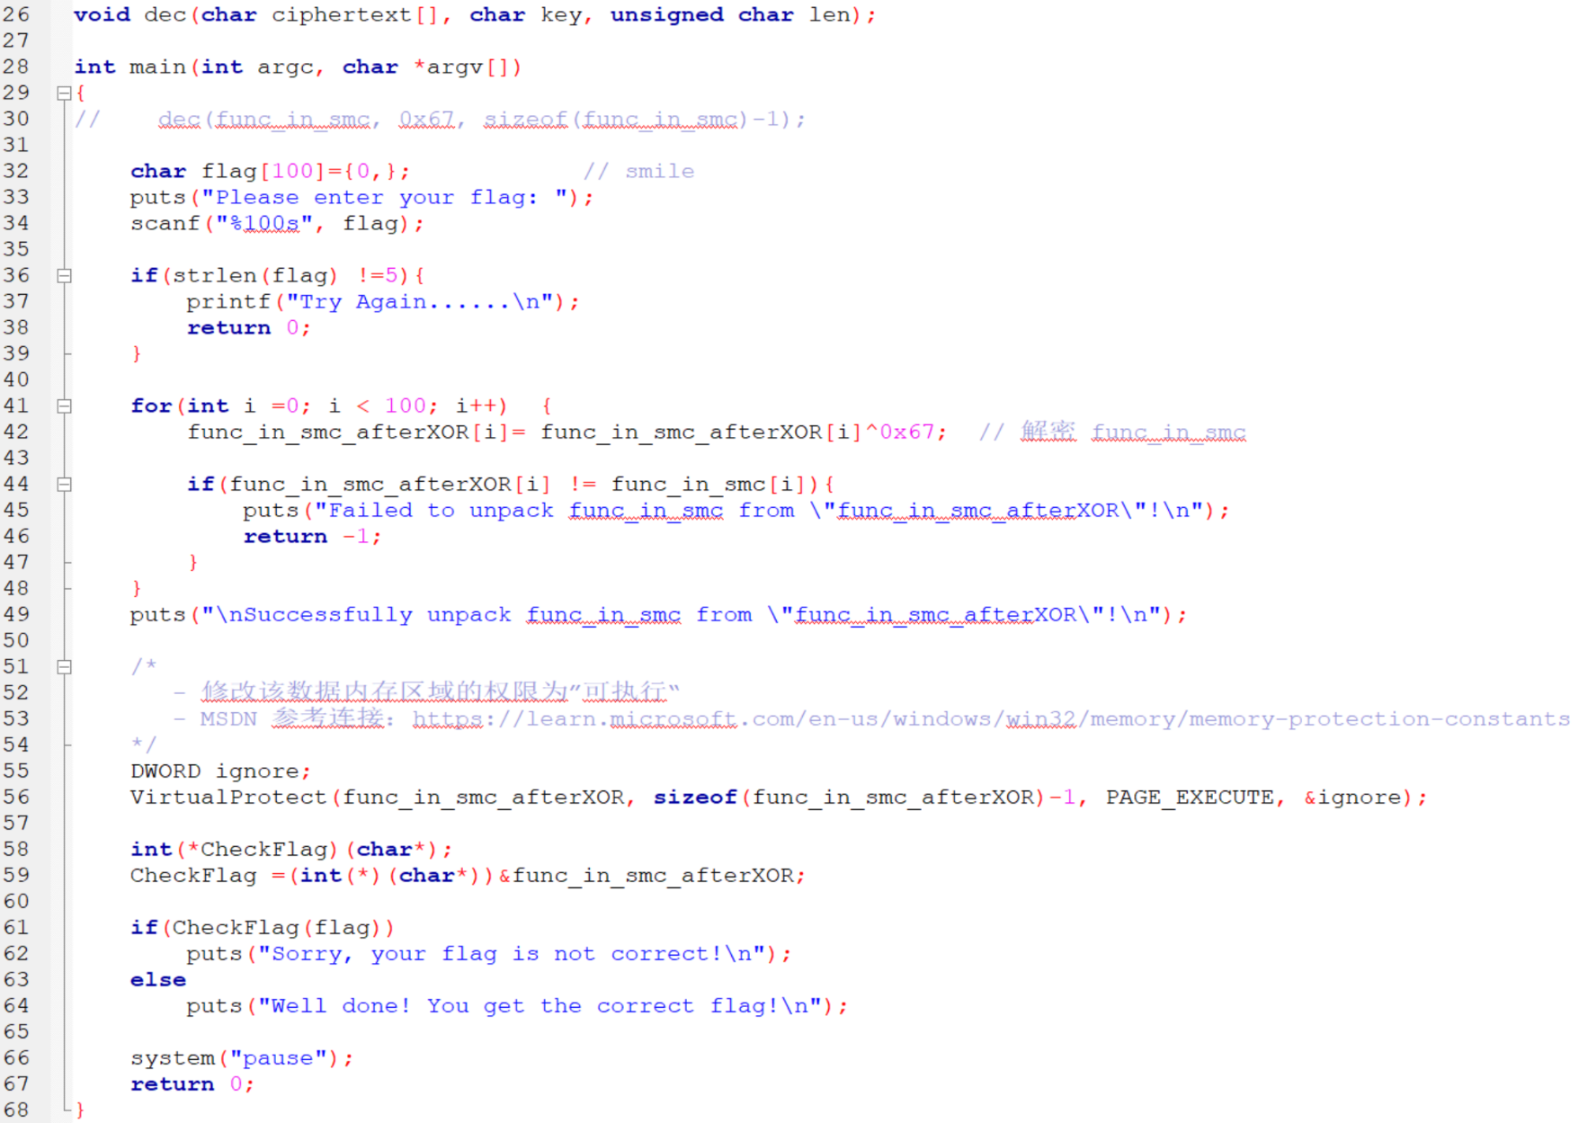
第九章 代码混淆
（3）SMC代码自修改 — 原理
1 从数据中解密出flag验证函数
2 增加可执行权限
3 执行flag验证，并打印提示结果

Slide 62

第九章 代码混淆
（3）SMC代码自修改 — 原理
上述代码在vc6.0中编译
如果使用其他编译器，比如VS，请关闭数据执行保护(DEP)，缓冲区安全监测机制(GS)，地址随机化(ASLR)这三个安全保护机制
数据执行保护，能够阻止除.text段外其他段数据的可执行
在windows中，在开启了数据执行保护之后，只有使用VirtualProtect改变相应数据段的可执行属性，才能在该数据段执行我们的代码
本程序中写的解密后执行的代码是在.data段上，因而需要关闭DEP
在gcc 编译，添加编译选项（编译器设置→其他编译器设置）：
-z execstack -fno-stack-protector -no-pie

Slide 63

第九章 代码混淆
（3）SMC代码自修改 — 原理
xdbg 使用 checksec 插件，可以查询程序的安全措施启用情况
SMC不能有效地感知栈空间的布局，随着解译和执行函数，容易引发缓存区溢出，开启GS，增大了SMC设计的难度
开启ASLR，系统API的地址，甚至常量，全局变量，字符串等的地址都会发生变化，这对于SMC来说，极容易引发内存访问错误

Slide 64


第九章 代码混淆
（3）SMC代码自修改 — 原理
编译好的源程序在IDA中的展现
对起始于0x403020处的数组，逐字节XOR，解译出函数
异或 解译出函数

Slide 65


第九章 代码混淆
（3）SMC代码自修改 — 原理
对起始于0x403020处的数组，逐字节XOR，解译出函数
将该数组的起始地址，作为函数入口地址，进行调用
执行解译出的函数
问题：
这个解译出的函数有输入的参数么？
0x004027B2这行的含义是啥？
如何在IDA Pro中F5反编译出这个函数？

Slide 66






第九章 代码混淆
（3）SMC代码自修改 — 原理
IDAPython 脚本: 执行异或解密并替换原来的字节数据
IDAPython 在线文档：
https://www.hex-rays.com/products/ida/support/idapython_docs/
Notes:
IDA Pro 的 IDC脚本的编写与使用 （同C语言类似）: https://www.cnblogs.com/LyShark/p/13100048.html

Slide 67


第九章 代码混淆
（3）SMC代码自修改 — 原理
按F5, 反编译解译出的函数
发现其主要功能为：执行字节判定

Slide 68


第九章 代码混淆
（3）SMC代码自修改 — 原理
xdbg动态分析：在未解密之前，查看0x00403020处代码
scanf 键入 smile，解译完代码，并运行至断点 0x004027B5处，查看解译后的代码

Slide 69


第九章 代码混淆
（3）SMC代码自修改 — 原理
内存区选定解译后的代码，右键→反汇编

Slide 70

第九章 代码混淆
（3）SMC代码自修改 — 原理
在混淆代码时，可灵活应用SMC
可以多层嵌套SMC，增加逆向的难度
每一层代码的解密，不一定要设计成一个解密函数进行解密，可以多个解密函数对同一处代码进行解密，最终才能执行
在解密函数中加入算法或者是反调试方法，阻止逆向人员逆向，增加逆向成本，提高逆向难度

Slide 71
第九章 代码混淆
（3）SMC代码自修改 — 逆向分析
2.逆向分析
通过一道多层嵌套的简单SMC题目，进一步理解和使用SMC
随堂练习

Slide 72

第九章 代码混淆
（3）SMC代码自修改 — 逆向分析
首先判断了长度必须为0x1C，最后一位为’}’，通过以后便解密第一段加密的代码，解密完成进入下一层

Slide 73

第九章 代码混淆
（3）SMC代码自修改 — 逆向分析
进入第二层，右键起始地址，选择Create Function，即可反编译函数，该层的主要作用则是判断前5个字符分别是什么，判断成功，解密加密代码，然后进入下一层代码执行

Slide 74

第九章 代码混淆
（3）SMC代码自修改 — 逆向分析
第三层的主要作用则是判断接下来的4个字符与0xCC异或后的结果要与一串硬编码的值相同

Slide 75

第九章 代码混淆
（3）SMC代码自修改 — 逆向分析
第四层主要是base64编码，将我们输入的后续字符的一部分base64编码，然后与cmVhbEN0Rl8=作比较

Slide 76

第九章 代码混淆
（3）SMC代码自修改 — 逆向分析
第五层即，将最后的字符中每一个字符加1，要与一串硬编码的值相同，即可通关，获得最终的flag
通过5关之后，得到最后的flag:flag{The_realCtF_just_B3g!n}

Slide 77
第九章 代码混淆
一. 代码混淆简介
二. 花指令混淆
三. SMC代码自修改
四. OLLVM混淆（简要了解）

Slide 78
第九章 代码混淆
（4）OLLVM混淆 — 简介
1.OLLVM简介
OLLVM(Obfuscator-LLVM)是瑞士西部应用科学大学安全小组于2010年6月发起的一个项目
该项目的目的是提供一套开源的基于LLVM的代码混淆工具，通过代码混淆和防篡改提供更高的软件安全性
2017年后该项目停止更新
https://github.com/obfuscator-llvm/obfuscator
其他得如 xObf (Simple x86/x86_64 instruction level obfuscator based on a basic SBI engine)， https://github.com/d35ha/xObf

Slide 79
第九章 代码混淆
（4）OLLVM混淆 — 简介
1.OLLVM简介
LLVM是一个开源的编译器架构，利用虚拟技术对源代码提供现代化的、与目标无关的、针对多种CPU的，代码优化和代码生成功能
LLVM核心库提供了与编译器相关的支持，可以作为多种语言编译器的后台来使用，能够进行程序语言的编译期优化、链接优化、在线编译优化、代码生成

Slide 80
第九章 代码混淆
（4）OLLVM混淆 — 简介
LLVM采用经典的编译器三段式设计，分为
前端
前端解析源代码，由语法分析器和语义分析协同工作，检查语法错误，并构建语言的抽象语法树AST来表示输入代码，然后将分析好的代码转化为LLVM的中间表示IR（Intermediate Representation）；
注：通常但不总是先构建AST，然后将AST转换为LLVM IR
优化器
优化器通过一系列的Pass对中间代码IR进行优化，改善代码的运行时间使代码更高效；
后端
后端负责将优化器优化后的中间代码IR转换为目标机器的代码

Slide 81

第九章 代码混淆
（4）OLLVM混淆 — 简介
LLVM实现三段式设计

Slide 82
第九章 代码混淆
（4）OLLVM混淆 — 简介
LLVM IR
LLVM IR是LLVM的中间表示，用来在编译器中表示代码的形式，优化器通过一系列的Pass对IR进行优化操作，直至生成后端可用的IR。

Slide 83
第九章 代码混淆
（4）OLLVM混淆 — 简介
OLLVM工作原理
OLLVM工作在LLVM IR中间表示层，通过编写Pass来混淆IR，后端依照IR转换的目标机器的代码也就达到了混淆的目的
因为OLLVM是基于LLVM设计的，因此它支持LLVM支持的所有编程语言（C，C ++，Objective-C，Ada和Fortran）以及目标平台（x86，x86-64，PowerPC，PowerPC-64 ，ARM，Thumb，SPARC，Alpha，CellSPU，MIPS，MSP430，SystemZ和XCore）。

Slide 84
第九章 代码混淆
（4）OLLVM混淆 — 简介
OLLVM提供三种混淆模式
指令替换（Instructions Substitution）
参数为-sub
虚假控制流程（Bogus Control Flow）
参数为- bcf
控制流平展（Control Flow Flattening）
参数为- fla
注：三个参数可以单独使用，也可以一起配合使用

Slide 85
第九章 代码混淆
（4）OLLVM混淆 — 编译与使用
（1）OLLVM的编译
安装OLLVM前需要安装git和cmake
OLLVM的安装命令
sudo apt-get install git
sudo pip install cmake
git clone -b llvm-4.0 https://github.com/obfuscator-llvm/obfuscator.git
mkdir build
cd build
cmake -G "Unix Makefiles"-DCMAKE_BUILD_TYPE=Release -DLLVM_INCLUDE_TESTS=OFF ../obfuscator
make-j7

Slide 86
第九章 代码混淆
（4）OLLVM混淆 — 编译与使用
（2）OLLVM的使用
以C程序来说明OLLVM的三种混淆模式
指令替换
通过功能上等价的但更复杂的指令序列，替换标准二元运算符（如加法、减法或布尔运算符），当有多个可用的等效指令序列时，随机选择一个
虚假控制流程
通过在当前基本块之前添加基本块来修改程序的控制流图，原始的基本块也会被克隆，并插入随机的垃圾指令
控制流平展
使用该模式后，程序的控制流图被完全压扁
Notes:
这一页讲一下

Slide 87
第九章 代码混淆
（4）OLLVM混淆 — 编译与使用
（2）OLLVM的使用
编写一个简单的程序进行测试，分别使用OLLVM的三种混淆模式对该程序进行代码混淆，比较它在混淆前后的汇编代码

Slide 88
第九章 代码混淆
（4）OLLVM混淆 — 编译与使用
程序逻辑非常简单，进行了10次循环操作，每次比较a和b的大小关系，根据比较结果进行相应的运算
#include<stdio.h>
#include<stdio.h>
int main(){
int a =200, b =100, c =0, d =0, e =0, i =10;
while(i >0){
if(a > b){
c = a + b;
d = a & b;
e = a ^ b;
}else{
c = a - b;
d = a | b;
}
i = i -1;
a = a -20;
b = b -5; }
printf("c = %d\nd = %d\ne = %d\n",c,d,e);
return 0;
}

Slide 89

第九章 代码混淆
（4）OLLVM混淆 — 编译与使用
在进行混淆前，使用IDA打开test.exe，可以看到test.exe的与运算相关的汇编代码

Slide 90

第九章 代码混淆
（4）OLLVM混淆 — 编译与使用
控制流图结构比较简单清晰

Slide 91
第九章 代码混淆
（4）OLLVM混淆 — 编译与使用
指令替换（Instructions Substitution）
通过功能上等价的但更复杂的指令序列替换标准二元运算符（如加法、减法或布尔运算符），当有多个可用的等效指令序列时，随机选择一个
例如： a=b+c
等价表达式
a =(b -(-c))
a =-(-b +(-c))
r = rand(); a = b + r; a = a + c; a = a - r
r = rand(); a = b - r; a = a + c; a = a + r

Slide 92
第九章 代码混淆
（4）OLLVM混淆 — 编译与使用
目前，OLLVM支持只有整数参与（浮点数会带来舍入误差和不必要的数值不准确性）的加法、减法、与、或、异或运算
使用以下命令对test.c进行指令替换操作
#将test.c 置于 your_ollvm_path/build/test文件夹下
cd your_ollvm_path/build/bin
./clang -m32 ../test/test.c -o ../test/test_sub -mllvm -sub

Slide 93

第九章 代码混淆
（4）OLLVM混淆 — 编译与使用
使用IDA打开test_sub，可以看到在相关运算处做了指令替换的混淆

Slide 94

第九章 代码混淆
（4）OLLVM混淆 — 编译与使用

Slide 95
第九章 代码混淆
（4）OLLVM混淆 — 编译与使用
加法、与运算、异或运算的指令转换为
c = a + b => c = a +0xCD05BDE5;
c = c + b;
c = c -0xCD0DBDE5
c = a & b => c =(a ^~b)% a
c = a ^ b => m = rand();
a =((~a)& m)|(a &(~m));
b =((~b)& m)|(b &(~m));
c = a ^ b

Slide 96
第九章 代码混淆
（4）OLLVM混淆 — 编译与使用
虚假控制流程
虚假控制流程（Bogus Control Flow）：通过在当前基本块之前添加基本块来修改程序的控制流图，原始的基本块也会被克隆，并插入随机的垃圾指令。
使用以下命令对test.c进行虚假控制流程混淆操作
#将test.c 置于 your_ollvm_path/build/test文件夹下
cd your_ollvm_path/build/bin
./clang -m32 ../test/test.c -o ../test/test_bcf -mllvm -bcf

Slide 97

第九章 代码混淆
（4）OLLVM混淆 — 编译与使用
使用IDA打开test_bcf，可以看到该程序原来的基本块里被插入了很多垃圾指令

Slide 98

第九章 代码混淆
（4）OLLVM混淆 — 编译与使用
程序的控制流程变得复杂

Slide 99
第九章 代码混淆
（4）OLLVM混淆 — 编译与使用
控制流平展
控制流平展（Control Flow Flattening）：使用该模式后，程序的控制流图被完全压扁。
使用以下命令对test.c进行控制流平展混淆操作
#将test.c 置于 your_ollvm_path/build/test文件夹下
cd your_ollvm_path/build/bin
./clang -m32 ../test/test.c -o ../test/test_fla -mllvm -fla

Slide 100

第九章 代码混淆
（4）OLLVM混淆 — 编译与使用
使用IDA打开test_fla，可以看到程序的控制流程被压扁，相比于虚假控制流程混淆模式，该模式没有插入垃圾指令，只是出现很多代码分支，控制流程被打乱，红色的是原来的if-else基本块

Slide 101

第九章 代码混淆
（4）OLLVM混淆 — 编译与使用
使用快捷键F5反编译后可以看到原来的if-else逻辑变成了switch循环

Slide 102
谢 谢！

